Slide 1
KOSTHOLDSKURS FOR BORTEBOENDE UNGDOM
Utviklet av Universitetet
i Agder på vegne av Norske Kvinners Sanitetsforening, 2018
Notes:
Hei og velkommen til kostholdskurs for borteboende ungdom.
Dette kurset ble utviklet av tre ernæringsstudenter ved Universitetet i Agder i 2018.
Hvis dere har noen spørsmål er det bare å spørre underveis!

Slide 2
Bra, billig og digg mat for ungdom
Notes:
Kurset heter Dig In – som handler om bra, billig og digg mat for ungdom. Ordene Dig In kommer fra engelsk og betyr «å innta mat». I flere engelsktalende land sier man typisk «dig in» når alle har satt seg til bordet.
Dette kurset skal gi dere en innføring i hvordan det er å bo for seg selv, og tips og triks dere kan bruke i deres nye hybelliv.
Dere skal få noen gode verktøy som vil hjelpe dere å finne sunn mat i butikken, behandle maten riktig hjemme, tilberede maten riktig på kjøkkenet og hvordan kose dere med maten – samtidig som dere sparer penger!
Dette kurset har et positivt fokus på mat!
Vi kommer ikke til å snakke om dietter, trender, «supermat» eller slanketips.
Dette kurset handler om sunn og variert mat som kan kjøpes i vanlige butikker.

Slide 3
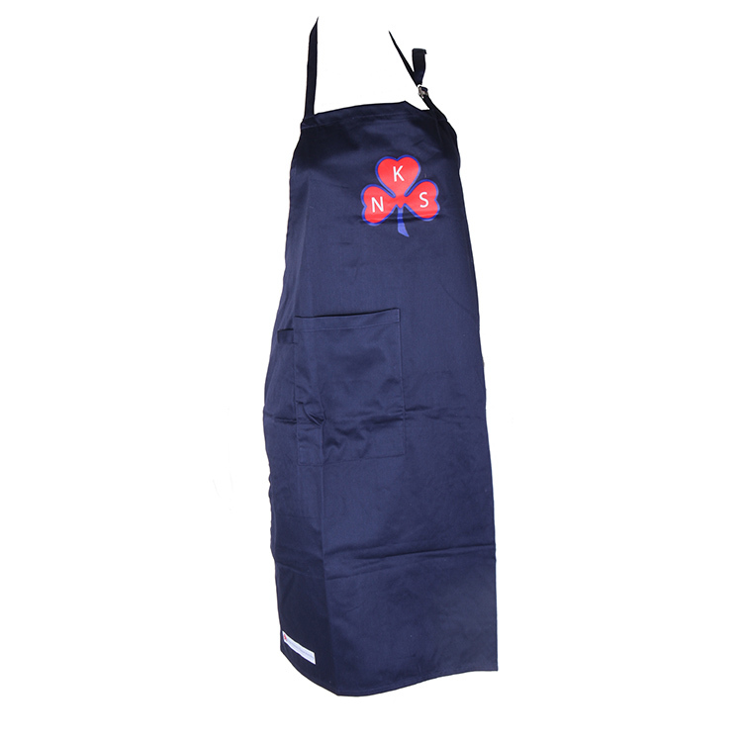
Hvem er jeg?
Navn
Alder
Yrke
Hva er gøy med Dig In kurs?
Mitt forhold til mat og matlaging
Notes:
La deltakerne få bli litt kjent med deg som er kursholder!
Fortell kort om deg selv - hvilke sanitetsforening kommer du fra/representerer du.
Fortell hvorfor du liker å holde Dig In kurs
Fortell gjerne om du er glad i å lage mat selv, eller fortell om noe du synes er vanskelig med matlaging.
Har du en morsom historie om når du selv flyttet for deg selv?
Har du en morsom historie om mat og matlaging?

Slide 4
Hvem er dere?
Navn
Alder og klassetrinn
Skole og linjeretning
Hva er din favorittmat?
Hvilke forventninger har du til kurset?
Notes:
Bli litt kjent med kursdeltakerne!

Slide 5
AGENDA FOR KURSET
Aktivitet: matbingo
Tema 1: butikken
Tema 2: hjemme
Aktivitet: praktisk oppgave
Tema 3: matlaging
Aktivitet: praktisk oppgave
Tema 4: helseeffekter
Aktivitet: kahoot
Evalueringsskjema
Notes:
Dig In er i hovedsak et teorikurs. For at dere ikke bare skal sitte å høre på teori, har vi lagt opp til flere avbrekk med praktiske aktiviteter, korte filmsnutter og fysiske pauser.

Slide 6
Aktivitet – matbingo
Jeg har flyttet hjemmefra
Jeg bor med foreldrene mine
Jeg har tatt med meg matpakke i dag
Jeg liker sjokolade
Jeg liker å lage mat
Jeg er sulten akkurat nå
Jeg spiste taco forrige uke
Jeg spiste fisk forrige uke
Jeg ser på brødskalaen når jeg kjøper brød
Jeg syns det er vanskelig å dekke 5 om dagen
Jeg spiser middag foran tv- eller pc skjermen
Jeg har en matintoleranse eller allergi
Jeg prøver å spise mindre kjøtt
Jeg syns det er vanskelig å spise sunt
Jeg har spist frokost i dag
Notes:
Vi starter kurset med en enkel aktivitet for å løse opp stemningen og bli litt bedre kjent.
Jeg skal nå lese opp 15 påstander, og hvis du kjenner deg igjen i noen av påstandene så rekker du opp hånda.
Dette er ment å være en gøy aktivitet for å bryte isen, men også å bevisstgjøre dere på noen av matvanene deres.
Tips til kursholder:
Påstandene dukker opp en etter en, les gjerne påstandene høyt.
Det er gøy hvis kursholder selv er med på aktiviteten for å vise at man ikke nødvendigvis spiser 100 % etter kostrådene selv, for eksempel at man rekker opp hånden på at man er glad i sjokolade.

Slide 7
Film 1 – frokost
Inspirasjon til gode og sunne frokoster
9 ulike pålegg
https://video.uia.no/media/t/0_61sh703z
Notes:
Tips til kursholder:
Kommenter om det var mange eller få som rekte opp hånda på om de hadde spist frokost, og si gjerne «apropos frokost – her får dere 9 tips til sunne og gode frokoster dere kan lage».
-- Trykk på linken til filmen --
Det finnes mange andre typer frokost enn bare brødskiver, men i denne matlagingsfilmen er hensikten å inspirere dere til å piffe opp brødskivene ved å variere mellom ulike typer pålegg.
Tips til aktivisering:
Når filmen er slutt kan du gjerne spørre noen av disse spørsmålene
Var det noe som så godt ut?
Var det noe her dere aldri hadde tenkt på?
Er noen som pleier å bruke disse påleggene til vanlig?
Hvilken skive så best ut?

Slide 8
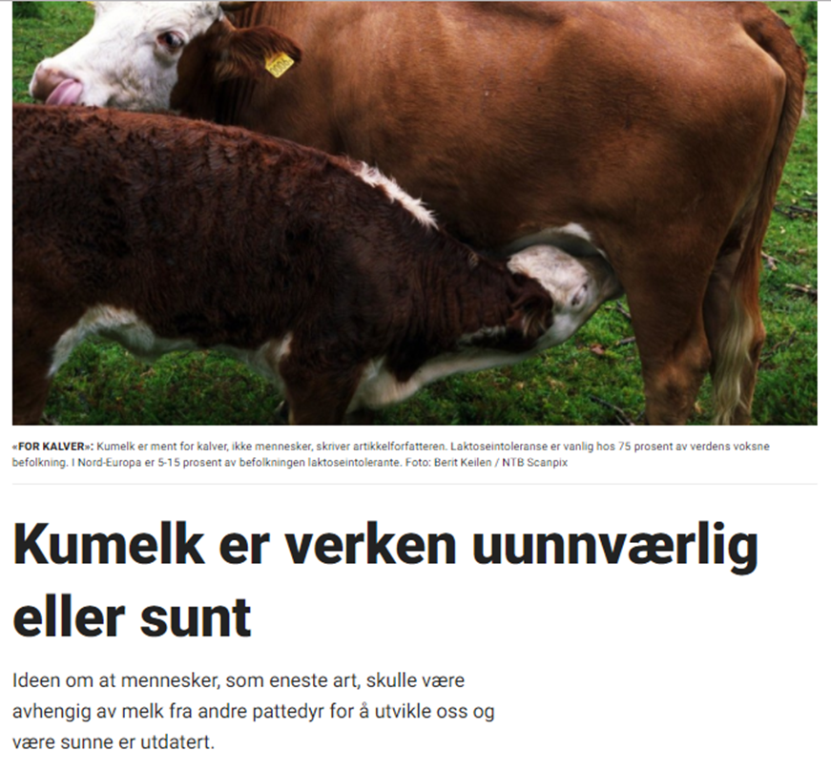
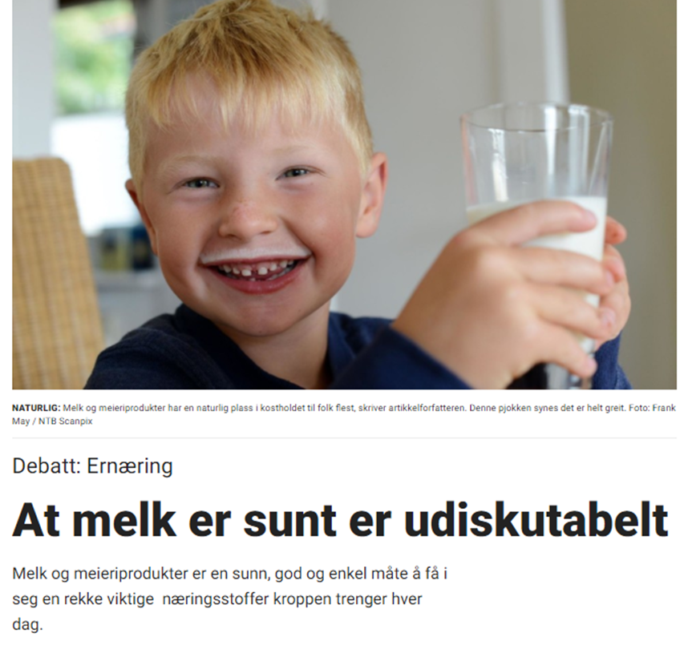
Hva sier media?
9. mai 2017
12. mai 2017
Notes:
Her ser dere to eksempler på hvor motsigende media kan være.
Disse to artiklene ble publisert med tre dagers mellomrom, og budskapet er totalt forskjellig.
Er det rart at folk blir forvirret når dette er det de leser?

Slide 9
Ernæring i media
Det florerer med informasjon
Bloggere, Instagram, Facebook, nettaviser
Husk at mange tjener penger på det som blir lagt ut
Hvordan kan man vite hva man kan stole på?
Vær kritisk!
Notes:
I dagens samfunn blir vi overøst av informasjon om mat, kosthold, dietter og ernæring. Det er svært lett å bli forvirret og usikker når informasjonsmengden er så stor. Man kan ofte lese på både blogger, Facebook og nettaviser at noen har en bastant mening om kosthold. Mange refererer gjerne til «eksperter» eller «forskning», uten å gå videre inn på hva som faktisk ligger bak deres påstander. Mange offentlige personer, bloggere og også nettaviser tjener penger på å omtale produkter. Sjokkerende overskrifter genererer klikk, og klikk gir penger. Hvem kan dere stole på? Hvem snakker sant? Det er ikke rart at mange opplever det som vanskelig å spise sunt, når til og med «eksperter» har ulike meninger om hva som faktisk er sunt å spise. Vi ønsker at dere skal være kritiske når dere leser ting på internett. Heldigvis har Helsedirektoratet utviklet 12 konkrete kostråd, som er anbefalinger for hva den norske befolkningen bør spise. Disse kostrådene er basert på store mengder forskning og rådene er til å stole på. Hele Dig In kurset er derfor basert på Helsedirektoratets kostråd, som vi skal snakke mer om nå.

Slide 10
Helsedirektoratets kostråd
Notes:
Her ser dere en oversikt over de 12 kostrådene, i en forkortet versjon. Her er det mye tekst og informasjon å ta inn over seg, derfor skal vi ta for oss et og et kostråd og vise eksempler på hvordan man enkelt kan få dekket disse rådene gjennom en dag. Helsedirektoratets kostråd er til for å bidra til å legge et godt grunnlag for god helse og for å redusere risiko for sykdommer knyttet til kosthold og helse. Kostrådene baserer seg på forskning som er gjort over flere år og er av god kvalitet. Det er disse rådene vi bør forholde oss til, og vi bør være skeptiske til trenddietter og ting man leser på internett om kosthold – ofte er dette basert på enkeltmenneskers opplevelser av å følge en diett og har ofte kun fokus på vektreduksjon. Små endringer kan utgjøre store forskjell – også i kosthold.
Tips til kursholder:
For å oppsummere kostrådene kan du lese råd nummer 1, som er et «sammendrag» av alle kostrådene.
Tips til aktivisering:
Rekk opp hånda de som har hørt om Helsedirektoratets kostråd?

Slide 11
Frukt og grønt
Spis minst fem porsjoner grønnsaker, frukt og bær hver dag
La grønnsaker og frukt være en del av alle dagens måltider
Halvparten av fem om dagen bør være grønnsaker
Du kan bruke friske, hermetiske, frosne, og varmebehandlede grønnsaker, frukt og bær
Bruk gjerne tomater, løk, purre og hvitløk
Poteter inngår i et variert kosthold selv om de ikke er en del av fem om dagen
Poteter inneholder mer kostfiber, vitaminer og mineraler enn hvit ris og pasta
Notes:
Belgvekster som bønner og linser, frø, krydder og urter inngår ikke i fem om dagen, men har ofte et høyt innhold av næringsstoffer og hører med i et variert kosthold.
Spis gjerne en håndfull usaltede nøtter om dagen.

Slide 12
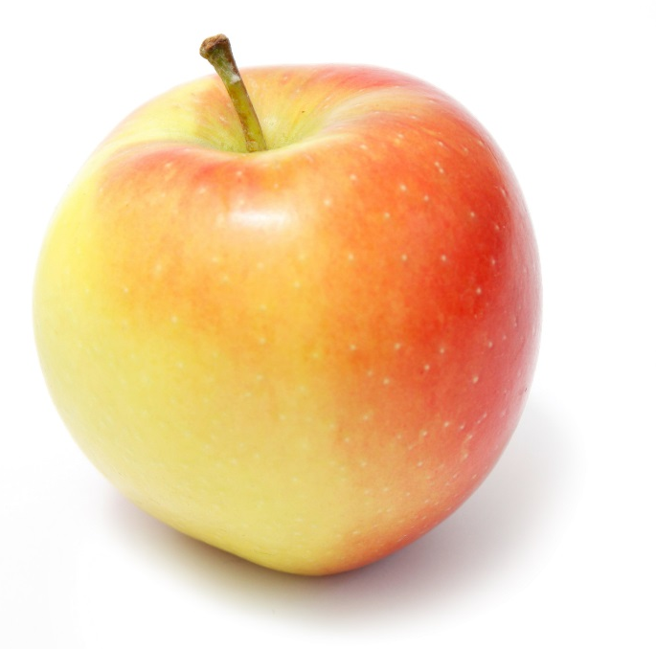
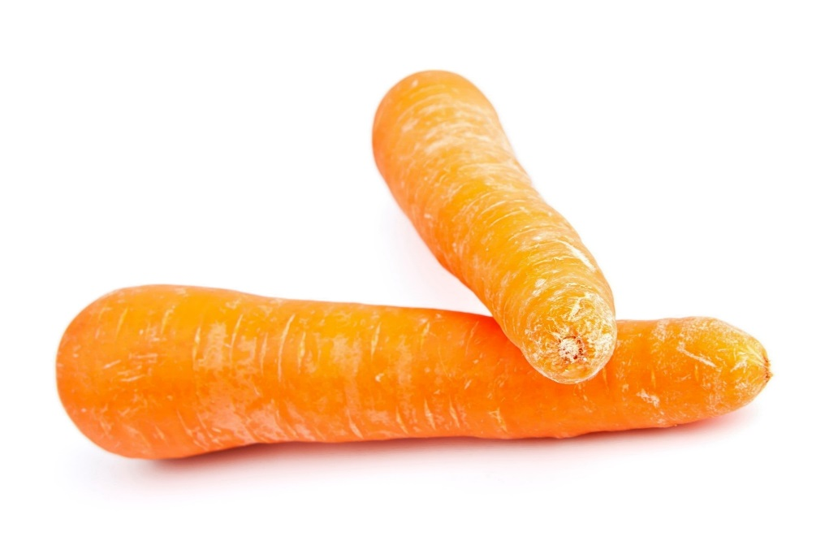
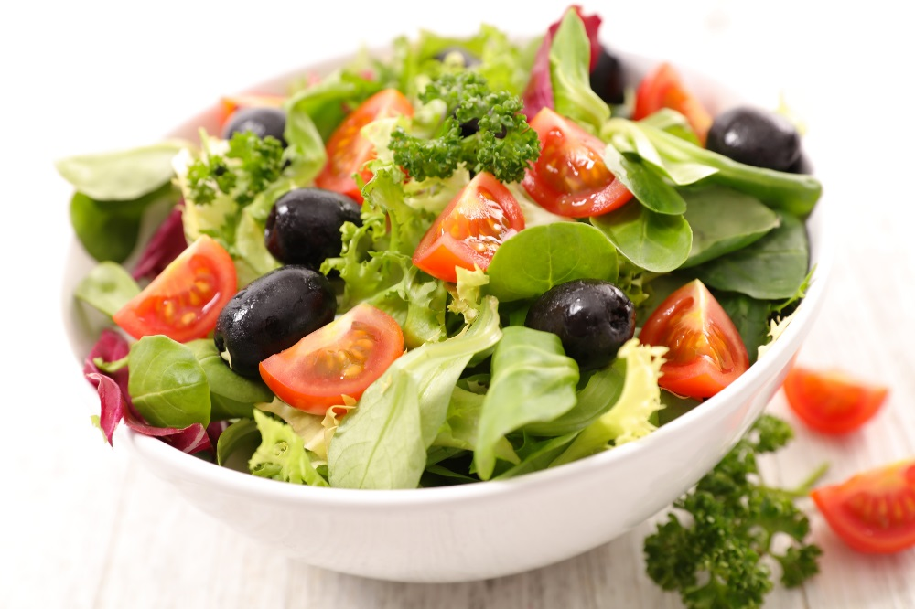
Frukt og grønt
En porsjon tilsvarer 100 gram, og kan for eksempel være:
En liten bolle med salat
En middels stor frukt
En gulrot
Notes:
Tips til aktivisering:
Er juice inkludert i fem om dagen? (Svar: ja)
Kan man drikke fem glass juice og dermed få dekket dagsbehovet for frukt og grønt? (Svar: nei, kun ett glass juice kan inngå som en av fem om dagen)

Slide 13
Grove kornprodukter
Spis grove kornprodukter hver dag
Velg kornprodukter med mye fiber og fullkorn, og lite fett, sukker og salt
Bruk Nøkkelhullet og Brødskalaen når du skal handle brød og kornprodukter
To eksempler for å dekke dagsbehovet:
Én tallerken grov kornblanding og to skiver ekstra grovt brød
Én tallerken havregrøt og én porsjon fullkornspasta eller fullkornsris
Notes:
For mange nordmenn er grovt brød en selvfølgelig del av hverdagen. Det er bra fordi grove kornprodukter er sunnere enn fine kornprodukter.
Velg kornprodukter med høyt innhold av fiber og fullkorn, og lavt innhold av fett, sukker og salt.
De grove kornproduktene bør til sammen gi 70-90 gram sammalt mel eller fullkorn per dag. Dette tilsvarer f.eks:
Fire brødskiver med en stor andel sammalt mel, for eksempel merket ekstra grovt i Brødskalaen.
Én tallerken grov kornblanding og to skiver ekstra grovt brød.
Én tallerken havregrøt og én porsjon fullkornspasta eller fullkornsris.
To tallerkener havregrøt
Bruk Nøkkelhullet (grønt symbol øverst til venstre) og Brødskalaen (brunt symbol øverst til høyre) (brodogkorn.no) som hjelpemidler når du skal handle brød og kornprodukter. Vi skal snakke mer om merkeordninger senere.

Slide 14
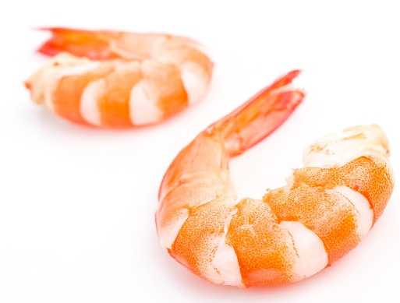
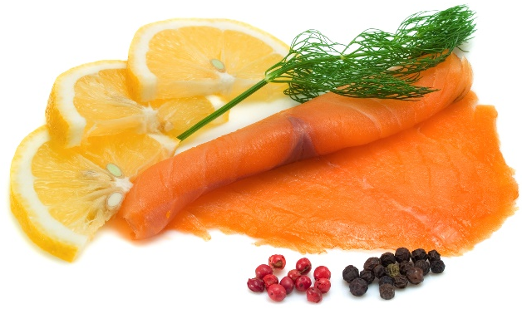
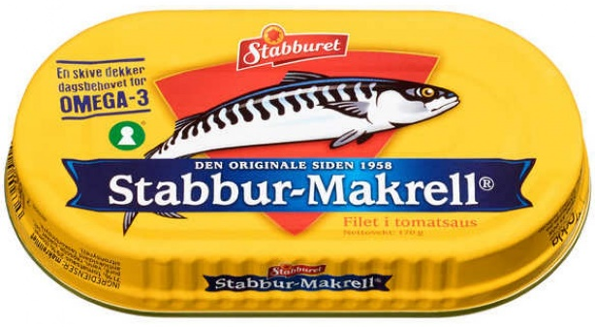
Fisk
Spis fisk til middag to til tre ganger i uken, bruk også gjerne fisk som pålegg
Rådet tilsvarer totalt 300-450 gram ren fisk i uken
Minst 200 gram bør være fet fisk som laks, ørret, makrell eller sild
Seks påleggsporsjoner med fisk tilsvarer én middagsporsjon
Notes:
Spis fisk til middag to til tre ganger i uken, bruk også gjerne fisk som pålegg
Fisk er en fantastisk råvare som kan brukes til mye. Eksperimenter med nye måter å tilberede og servere fisken på.
Velg gjerne fiskeprodukter merket med Nøkkelhullet.

Slide 15
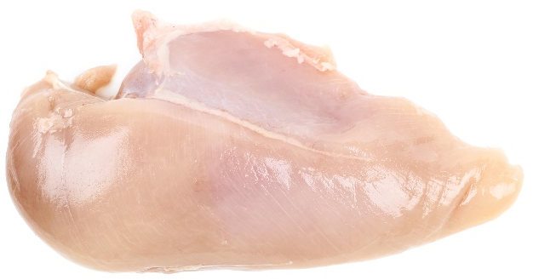
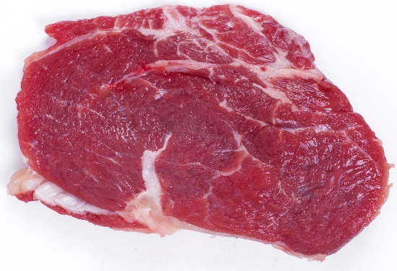
Kjøtt og kjøttprodukter
Begrens mengden rødt og bearbeidet kjøtt til 500 gram per uke, omtrent to til tre middager og litt kjøttpålegg
Begrens mengden av bearbeidede kjøttprodukter som bacon og spekepølse
Begrens mengden av rødt kjøtt som kjøtt fra svin, storfe, sau og geit
Velg hvitt kjøtt, rent kjøtt og magre kjøttprodukter med lite salt
Notes:
Velg magert kjøtt og magre kjøttprodukter. Begrens mengden bearbeidet kjøtt og rødt kjøtt.
Det er lurt å tenke over hva slags kjøtt du velger, hvor mye og hvor ofte du spiser det
Rene råvarer er et bedre valg enn bearbeidet kjøtt
Begrens mengden av bearbeidede kjøttprodukter som er røkt, saltet eller konservert med nitrat eller nitritt, som for eksempel bacon eller spekepølse.
Velg fortrinnsvis nøkkelhullsmerket kjøtt og kjøttprodukter
Eksempler på sunnere kjøttvarianter:
Hvitt kjøtt: kylling og kalkun
Rent kjøtt: rene, hele kjøttstykker og fileter
Magre kjøttprodukter med lite salt: kokt skinke, kalkunskinke og kyllingkjøttdeig uten tilsatt salt

Slide 16
Redusere kjøttforbruket
Hvordan spise mindre kjøtt?
Erstatte litt/alt kjøtt med belgvekster som bønner, linser og kikerter
Praktiske tips
Tørre belgvekster er billigst, men de i lake krever mindre forberedelse
Belgvekster passer i supper, gryter, salater, taco, wok og wraps
Start med å bruke 50/50 kjøttdeig og bønner i tacoen
Innfør kjøttfri mandag!
Notes:
Helsedirektoratet anbefaler oss å spise mindre animalske matvarer og mer vegetabilske matvarer.
Du trenger ikke å bli vegetarianer, du kan bare kutte litt ned på mengden kjøtt du spiser.
Belgvekster som bønner, linser og kikerter er gode alternativer til kjøtt.
Belgvekster i tørr form er billigere, men disse må bløtlegges. Det enkleste er derfor å kjøpe hermetiske belgvekster i lake, disse må bare skylles og eventuelt varmebehandles.
Belgvekster passer ypperlig i supper, gryter, salater, taco, wok og wraps.
Et tips for å venne seg til å spise belgvekster er å starte med å erstatte halvparten av kjøttdeigen med for eksempel kidneybønner.
En måte å redusere kjøttforbruket på kan være å ha en dag i uka helt uten kjøtt (kjøttfri mandag/meatfree Monday).
Tips til aktivisering:
Har dere noen flere forslag til bruksområder for belgvekster?

Slide 17
Redusere kjøttforbruket
Hvorfor spise mindre kjøtt?
Kjøttfri mat er bra for kroppen, dyrene og planeten
Egg, grønnsaker og belgvekster er billigere enn kjøtt
Belgvekster er rikt på protein, fiber, vitaminer og mineraler
Å spise vegetarmat gjør det lettere å spise 5 om dagen

Slide 18
Redusere kjøttforbruket
Hentet fra www.kolonial.no mai 2018
Notes:
Her er det omtrent samme mengde mat (400g/420g) og man ser en tydelig prisforskjell.
Å redusere kjøttforbruket gjør godt for lommeboka, og passer dermed perfekt for borteboende ungdom som skal leve på stipend!
Tips til aktivisering:
Rekk opp hånda de som pleier å spise belgvekster?

Slide 19
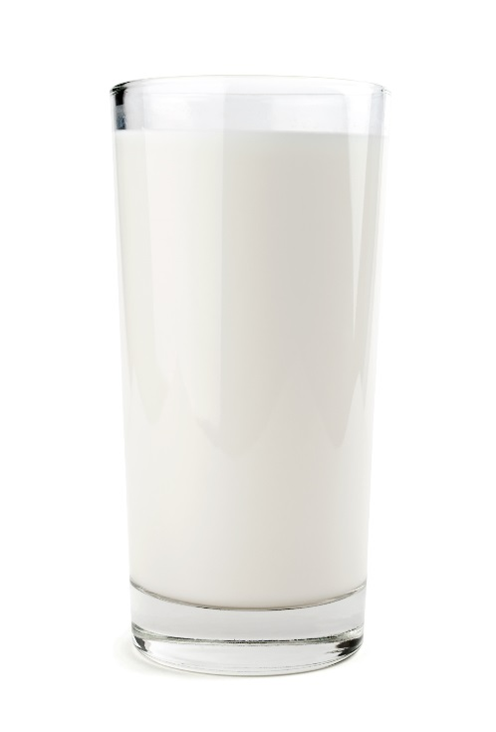
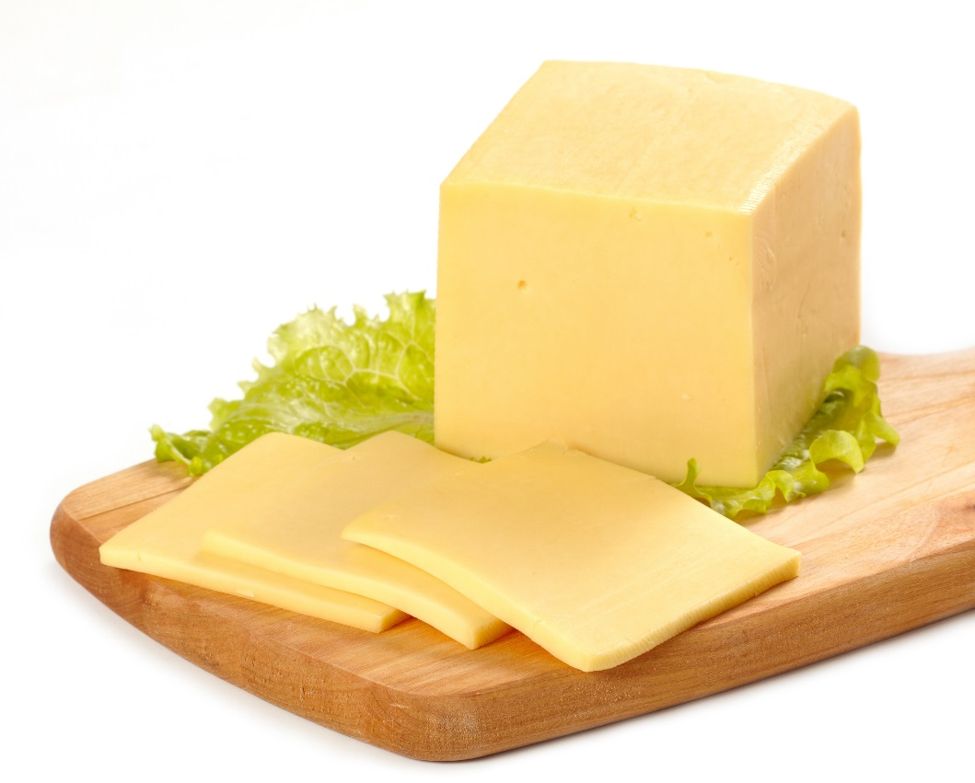
Meieriprodukter
La magre meieriprodukter være en del av det daglige kostholdet
Begrens bruken av meieriprodukter med mye mettet fett, som helmelk, fløte, fet ost og smør
Velg meieriprodukter med lite fett, salt og lite tilsatt sukker (nøkkelhullet)
Notes:
Melk og ost er en del av hverdagsmaten for mange. Det er bra. Husk at det er lurt å velge de magre meieriproduktene til hverdags.
Velg fortrinnsvis meieriprodukter merket med Nøkkelhullet.

Slide 20
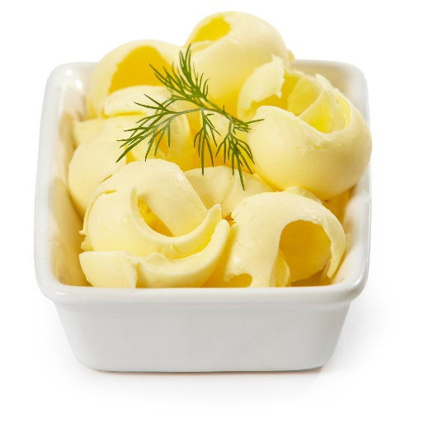
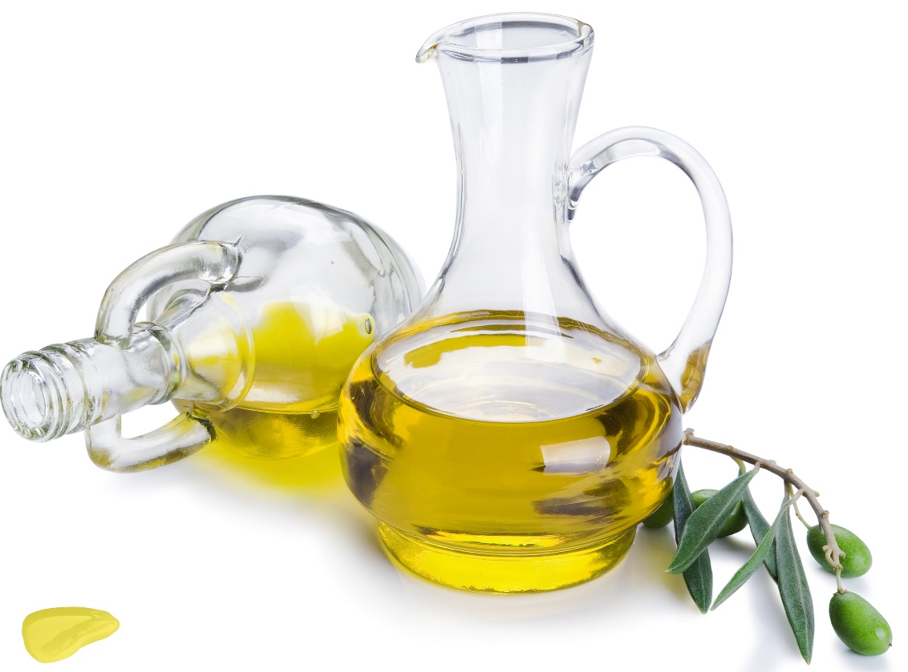
Matoljer, margarin og smør
Velg matoljer, flytende margarin og myk margarin, fremfor hard margarin og smør
Bytt ut matvarer som har mye mettet fett med matvarer med mer umettet fett
En tommelfingerregel er at jo mykere margarin og smør er ved kjøleskapstemperatur, desto mer umettet fett inneholder de
Notes:
Eksempler på spisefett med lite og mye mettet fett
Minst mettet fett: flytende margarin, plantemargarin, matoljer (rapsolje, solsikkeolje, olivenolje)
Middels: smørblandinger (Bremykt) og hard margarin (Melange)
Mest mettet fett: smør, kokosfett, kokosolje, palmeolje

Slide 21
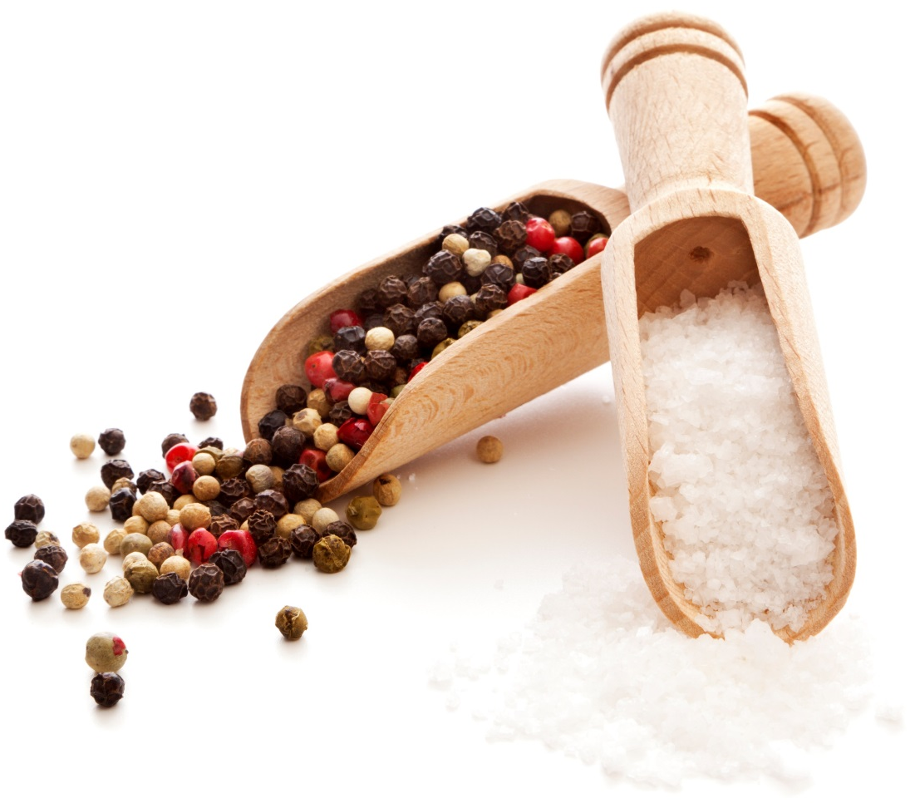
Salt
Velg matvarer med lite salt, og begrens bruken av salt i matlaging og på maten
Vi spiser dobbelt så mye salt som anbefalt
Bearbeidede matvarer bidrar i snitt med 70-80 prosent av saltinntaket, velg derfor matvarer og ferdigretter med lavt saltinnhold
Salt er en vanesak. Om du gradvis reduserer saltmengden, vil du etter hvert oppleve mindre behov for saltsmak i maten du spiser
Notes:
Vi spiser ca. 10 gram salt daglig.
Halvparten er nok.
10 gram salt er ca. en toppet teskje salt.

Slide 22
Salt
Små grep for mindre salt
Velg matvarer og retter med nøkkelhullet, disse inneholder mindre salt enn andre matvarer av samme type
Ved å lage maten fra bunnen av har du mer kontroll på saltinnholdet i maten
Erstatt salt med krydder, urter og grønnsaker med mye smak
For eksempel pepper, oregano, basilikum, løk, hvitløk, chili og sitron
Smak på maten før du salter
Notes:
Står det «Salt <0,3g/100g» eller «Na <0,12g/100g» i næringsdeklarasjonen er dette produkter med lite/anbefalt saltmengde

Slide 23
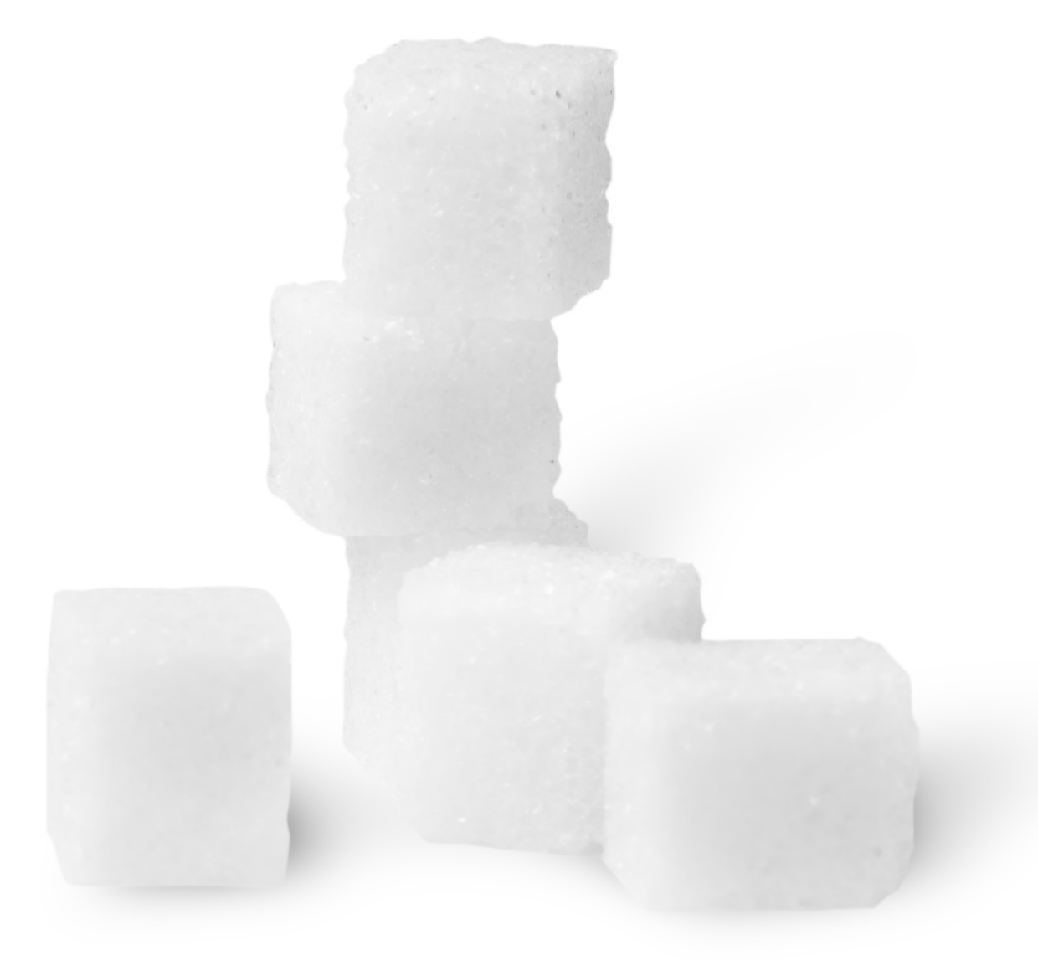
sukker
Unngå mat og drikke med mye sukker til hverdags
Brus, saft og godteri er de største kildene til tilsatt sukker i kosten
De tilfører mye sukker og energi, men lite vitaminer og mineraler
Notes:
Står det «<10g/100g» for sukkerarter/tilsatt sukker i næringsdeklarasjonen er dette produkter med lite sukker

Slide 24
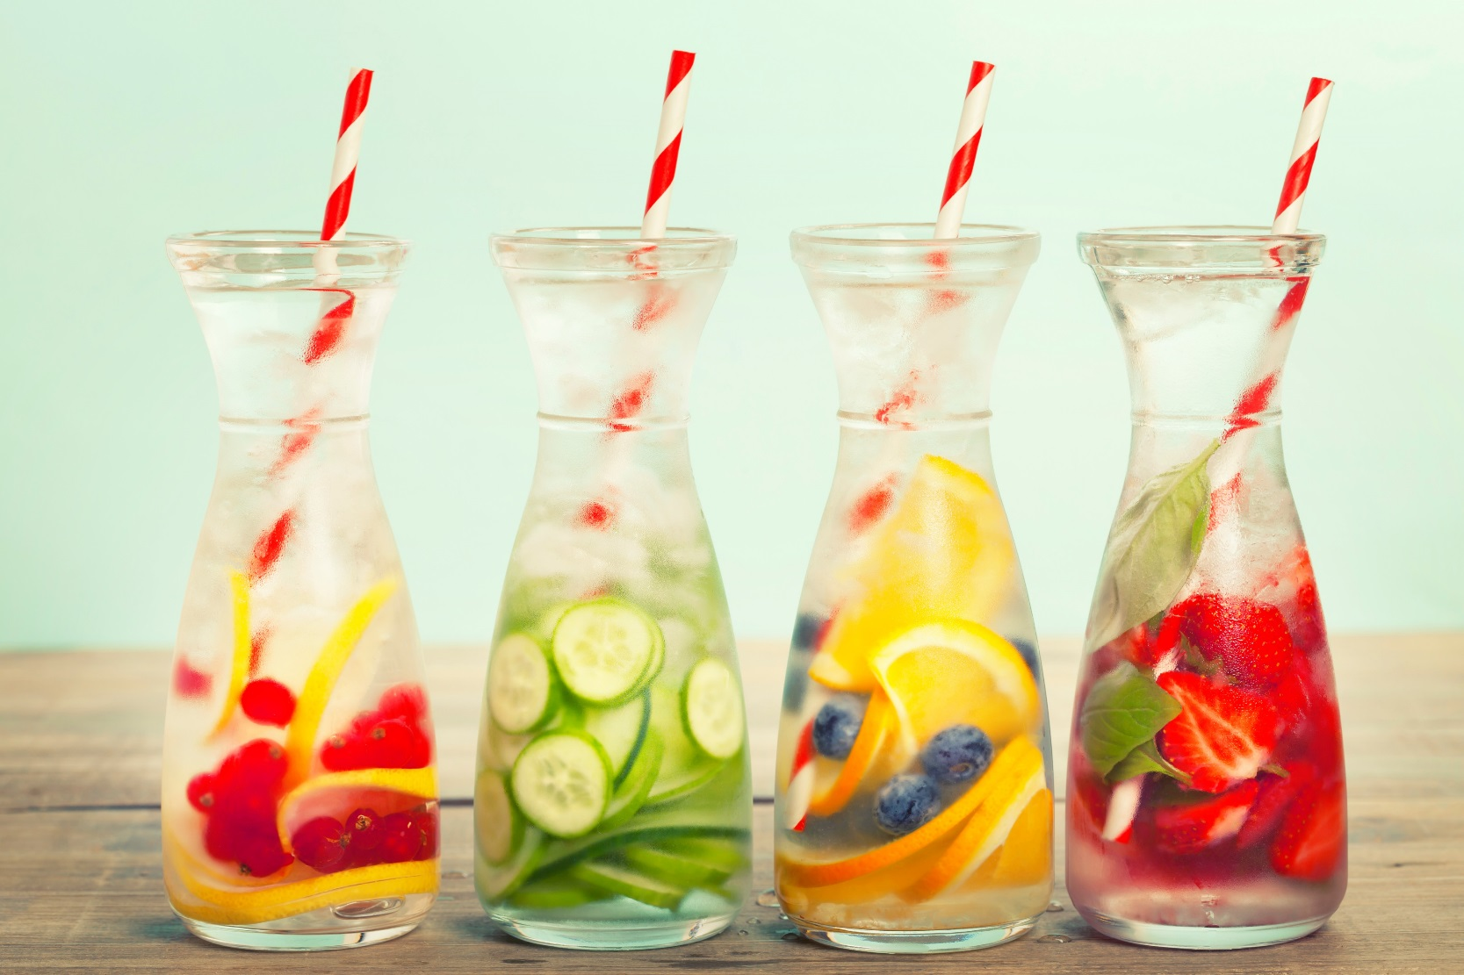
vann
Velg vann som tørstedrikk
Vanlig vann dekker væskebehovet uten å bidra med unødvendige kalorier, og er derfor den aller beste drikken når du er tørst
Tips: sett smak på vannet ved å tilsette sitron, lime, appelsin, bær eller agurk
Notes:
Vann er nødvendig for å opprettholde normale kroppsfunksjoner.

Slide 25
Kursets innhold
Butikken
Hjemme
Matlaging
Helseeffekter
Notes:
Her ser dere kursets fire tema. Vi starter med temaet «butikken» hvor vi går gjennom tips og triks det er lurt å kunne for å gjøre sunne og billige valg i butikken. Senere skal vi snakke om hva som er viktig å tenke på når maten er kommet «hjem», hva som er viktig under «matlaging» og hvilke «effekter maten har på helsen».

Slide 26
I butikken
Planlegge handleturen
Lese ingrediensliste og næringsdeklarasjon
Merkeordninger
Kilopris vs. stykkpris
Nedsatte varer
Sammenligne priser
Veien hjem
Notes:
Dette er de temaene vi skal snakke om som omhandler butikken.

Slide 27
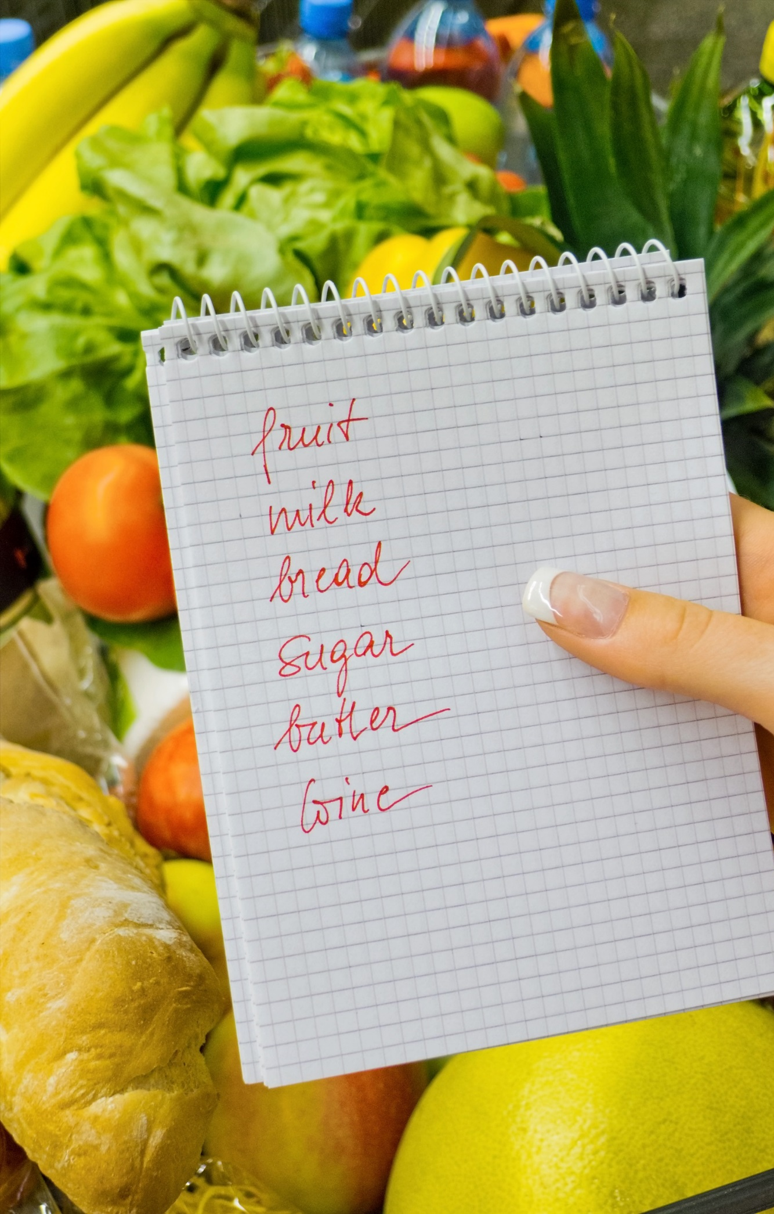
Planlegge handleturen
Hjemme
Se i kjøleskapet, fryseren og tørrvareskapet hva du har
Hvilke retter kan du lage av det du har?
Hva går først ut på dato?
Spis mat før du går i butikken
Lag handleliste
Litt tid på planlegging, sparer mye tid i butikken
Ta med sekk eller handlenett
Notes:
Mitt aller beste tips er å planlegge handleturen! Se gjennom kjøleskapet, fryseren og tørrvareskapet, og finn ut hvilke matvarer du har fra før av.
Kan du lage noen middager av det du har tilgjengelig? Kylling i kjøleskapet, grønnsaker i fryseren og ris i tørrvareskapet, og vips – så har du en middag uten å måtte gå på butikken. Ha et godt system i skuffer og skap, da blir det lettere å finne det du trenger.
Det er lurt å ha oversikt over hvilke matvarer som går først ut på dato, slik at man får brukt denne maten først og dermed unngår at noe havner bakerst i kjøleskapet og blir uspiselig.
De aller fleste har sikkert hørt rådet om å «ikke handle mat på tom mage», og det er et veldig godt råd. Hvis man går sulten i butikken ender man ofte opp med en helt annen handlekurv enn det som egentlig var planen. Da er det fort gjort å ty til små «lommetyver» som en sjokolade eller brus på vei hjem. Slike små «lommetyver» koster ikke mye der og da, men over lang tid vil unødvendige spontankjøp koste en del penger. Spis deg derfor mett før du går i butikken!
Å lage en handleliste er kjempesmart! Da får du oversikt over hva du trenger og hvor mye du trenger av hver ting. Et tips er å skrive matvarene i den rekkefølgen de ligger i butikken, på den måten slipper du å gå fram og tilbake, og dermed sparer du tid.
Ved å bruke litt tid på å planlegge handleturen, vil du spare mye tid i butikken. Etterhvert som planleggingen har blitt en vane vil det ikke lengre ta så lang tid.
Ta gjerne med sekk eller handlenett for å redusere plastforbruket.
Tips til aktivisering:
Rekk opp hånda de som pleier å skrive handleliste.
Rekk opp hånda de som bruker sekk eller handlenett i butikken.

Slide 28
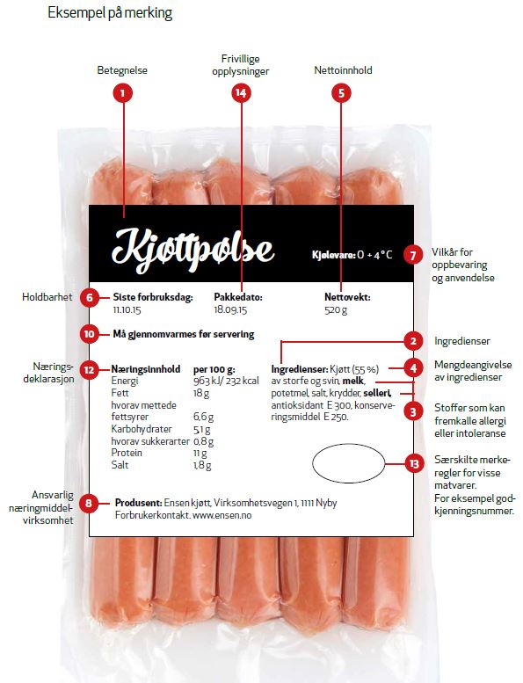
Ingrediensliste og næringsdeklarasjon
Ingrediensliste
Angis i fallende orden
Mengdeangivelse
Stoffer som kan fremkalle allergi eller intoleranse
Uthevet eller kursiv skrift
Oppbevaring og anvendelse
Næringsdeklarasjon
Oppgitt per 100 g eller per 100 ml
Notes:
Når man går i butikken for å kjøpe mat, legger man kanskje merke til at det står enormt mye tekst og informasjon på produktene, og for en vanlig forbruker kan dette være vanskelig å sette seg inn i. Jeg skal derfor lære dere noen enkle tips til hva dere bør se etter når dere skal handle mat.
1. Ingrediensliste (punkt nummer 1 på bildet)
Ingredienslisten på matvaren er lovpålagt og er et godt hjelpemiddel hvis du vil vite hva produktet inneholder. For eksempel i en pakke med pølser, slik som her, vil det være interessant å se hvor mye kjøtt det faktisk er i produktet, i og med at det er et kjøttprodukt. Her ser vi at kjøtt står oppført først på ingredienslisten, og det betyr at dette er den ingrediensen det fins mest av i produktet. Her er det i tillegg oppgitt mengeangivelse i prosent. Alle ingrediensene angis i synkende rekkefølge. Så hvis du for eksempel skal kjøpe et jordbærsyltetøy er det nyttig å se på ingredienslisten om hovedingrediensen faktisk er jordbær, eller om det er sukker.
Tips til aktivisering:
Rekk opp hånda de som ikke visste at ingrediensene står oppført i synkende rekkefølge?
Har noen oppdaget noen rare ingredienser i et produkt?
Visste dere at?
Det ikke er krabbe i «crabsticks», det er laget av torsk og er tilsatt krabbeekstrakt?
Det er nesten 50 % sukker i noen typer syltetøy?
Det ikke er vanilje i vaniljesaus, bare vaniljeekstrakt?
Noen fiskegratenger inneholder under 30 % fisk?
2. Stoffer som kan fremkalle allergi eller intoleranse (punkt nummer 3 på bildet)
Alle allergener (stoffer som man kan være allergiske mot) skal alltid fremheves med fet eller kursiv skrift, for at du raskt skal kunne se om produktet inneholder noen av disse stoffene. Dette er selvfølgelig viktig hvis du har allergier og intoleranser selv, men også hvis du skal lage mat til noen andre med allergier eller intoleranser.
3. Oppbevaring og anvendelse (punkt nummer 7 og 10 på bildet)
Oppbevaringsmetoden for dette produktet er «kjølevare 0 – 4 grader». En tommelfingerregel er at man skal oppbevare produktet på samme måte som man fant det i butikken, så fremt emballasjen ikke er brutt – da gjelder ofte andre oppbevaringsmetoder. Angående anvendelse av produktet, så står det her at pølsene «må gjennomvarmes før servering».
4. Næringsdeklarasjon (punkt nummer 12 på bildet)
Denne oversikten oppleves kanskje som rotete og uforståelig for mange, men den kan være grei å bruke hvis man sammenligner to produkter eller er interessert i et høyt eller lavt innhold av et spesielt næringsstoff. I næringsdeklarasjonen oppgis mengde fett, protein og karbohydrat (og andre relevante næringsstoffer) per 100 gram eller per 100 ml av produktet. Så hvis produktet har en vekt på 500 gram, og du er interessert i det totale fettinnholdet i produktet, må du gange andelen fett i næringsdeklarasjonen med fem. Der det står «hvorav sukkerarter» er det totale innholdet av sukker (både naturlig og tilsatt). For å finne innholdet av tilsatt sukker må man ofte se i innholdsfortegnelsen, men det er ikke alltid det står oppført i prosent.

Slide 29
Merkeordninger
Nøkkelhullet
Brødskalaen
Nyt Norge
Fairtrade
Frivillig og offentlig merkeordning
Hjelp til å ta sunne valg
Mer fiber og mindre mettet fett, sukker og salt
Frivillig merkeordning
Symbol samt prosent
Fire kategorier
Fastslår grovheten på brød
Garanterer at råvarene er norske
Maten er produsert og pakket i Norge
Bærekraftig produksjon og handel
Trygge arbeidsforhold
Kaffe, te, kakao, bananer, sukker, krydder, bomull, hudpleie
Bonden følger strenge norske regler
Notes:
Når man går i butikken er det noen merkeordninger man bør se etter, for eksempel Nøkkelhullet, Brødskalaen, Nyt Norge og Fairtrade. Det som er bra med disse merkeordningene er at de vises som symboler – og ikke tekst. Dermed ser man fort om matvaren har de ønskede spesifikasjonene, helt uten å måtte lese på ingredienslista eller næringsdeklarasjonen.
Nøkkelhullet (http://www.nokkelhullsmerket.no)
Nøkkelhullet er en merkeordning som skal gjøre det raskt og enkelt å finne sunnere mat i butikken
Nøkkelhullet er en offentlig merkeordning som styres av Mattilsynet og Helsedirektoratet
Nøkkelhullet er frivillig og gratis ordning, så matprodusenten velger selv om de vil bruke merket, så fremt de følger reglene for å kunne få nøkkelhullet
Nøkkelhullet sammenligner matvarer i samme kategori, som betyr at en melk vil aldri bli sammenlignet med et brød, men en helmelk vil sammenlignes med ekstra lett melk
Matvarer som brus, godteri, kaker og kjeks kan ikke få nøkkelhullsmerket.
Mat og drikke som inneholder søtstoffer, for eksempel noen typer yoghurt, kan heller ikke merkes med nøkkelhullet
For noen år tilbake fikk en Grandiosa nøkkelhullsmerket, og mange rynket på nesen av dette. Nøkkelhullsmerket viste at akkurat denne pizzaen var et sunnere alternativ i kategorien «frossenpizza» fordi den inneholdt mer fullkorn og fiber (grov pizzabunn), mindre salt og mer grønnsaker.
Det å bytte til nøkkelhullsprodukter er en effektiv måte å komme nærmere et kosthold i tråd med kostrådene
For at en matvare skal få nøkkelhullet må den innfri noen kriterier:
mindre fett
sunnere fett
mindre salt
mindre sukker eller
mer kostfiber
Brødskalaen (https://brodogkorn.no/)
Det kan være vanskelig å avgjøre hvor grovt et brød er bare ved å se på fargen
Brødskalaen viser hvor mange prosent av brødet som er fullkorn (hele korn, sammalt mel og kli)
På emballasjen finner du brødskalasymbol (kakediagram), samt grovhetsgrad i prosent
Brødskalaen er delt inn i fire kategorier:
Fint brød: 0-25 % sammalt mel eller hele korn
Halvgrovt brød: 26-50 % sammalt mel eller hele korn
Grovt brød: 51-75 % sammalt mel eller hele korn
Ekstra grovt brød: 76-100 % sammalt mel eller hele korn
Det kan være lurt å se både på hvor mange «kakestykker» i kakediagrammet som er markert, men også på prosentandelen
Vi er anbefalt å velge ekstra grovt brød
Nyt Norge (https://www.matmerk.no/no/nytnorge/hva-er-nyt-norge)
Målet for NYT NORGE er å gjøre det enkelt for deg som forbruker å velge norsk mat i butikken. Det stilles tre krav til at en matvare kan få NYT NORGE-merket:
NYT NORGE-merket garanterer bruk av norske råvarer. Kjøtt, egg og melk er alltid fra Norge. For sammensatte produkter, som f.eks. brød, er det tillatt med inntil 25 % ikke-norske ingredienser, eksempelvis salt, ris og sukker som vi ikke produserer her til lands.
NYT NORGE stiller krav til at matproduktene i sin helhet er produsert av virksomheter som er lokalisert i Norge.
Når du velger et produkt merket med NYT NORGE, er du sikret at råvaren kommer fra et gårdsbruk der hensynet til dyr, mennesker og miljø er ivaretatt etter bestemte standarder og at dette kan dokumenteres. Altså at bonden følger Kvalitetssystemet i landbruket (KSL)
Fairtrade (http://www.fairtrade.no/om-fairtrade/fairtrade-merket.html)
Fairtrade-merket er en merkeordning og en forbrukerveiledning for å vise at råvareproduserende bønder og arbeidere har fått bedre handelsbetingelser og at råvarene er dyrket etter standarder for trygge arbeidsforhold og bærekraftig jordbruk.
Fairtrade-merket er den mest kjente merkeordningen for sosial og bærekraftig utvikling og har høy kjennskap og tillit hos forbrukere verden over.
Produkter innen en rekke kategorier, som mat og drikke, bomull og tekstil, blomster og til og med gull merkes med Fairtrade-merket.
Fairtrade-merket følger som hovedregel en råvare gjennom hele verdikjeden.
For de fleste Fairtrade-produkter er det krav om full sporbarhet, det vil si at råvarene som kommer fra Fairtrade-sertifiserte kooperativer/plantasjer hele veien holdes adskilt fra ikke-sertifiserte råvarer. Unntaket er kakao, sukker, te og juice.

Slide 30
Kilopris vs. stykkpris
380 g x 4 = 1520 g
60 kr x 4 = 243 kr
Hentet fra www.kolonial.no 27.03.2018
Notes:
Nå skal vi snakke om et spennende tema som kan hjelpe dere å spare en del penger. Når man går i butikken og ser på prisene så er det nesten alltid stykkprisen som står med størst skrift, mens kiloprisen står med liten skrift nede i hjørnet. Det virker derfor logisk å sammenligne matvarer utfra stykkprisen, men man kan spare mye penger hvis man heller sammenligner kiloprisen.
Her kommer et eksempel (trykk frem det første bildet): du bor alene og du skal lage deg en middag med kylling. Du trenger bare en eller to kyllingfileter, så du tenker at det billigste er å kjøpe den lille pakken med 380 gram til 60 kroner. (Trykk frem neste bilde) Den store pakken med 1400 gram til 130 kroner virker mye dyrere ved første øyekast, og du tenker at du trenger ikke så mye kylling til én middag. Men, hvis vi ser på kiloprisen så koster den lille pakken 160 kr per kilo, mens den store pakken koster bare 93 kroner per kilo – altså er det ganske forskjellig pris for akkurat samme produkt. Det er omtrent fire ganger mer kylling i den store pakken sammenlignet med den lille pakken, men hvis du skulle kjøpt den lille pakken fire ganger ville det kostet deg 243 kroner i stedet for 130 kroner som den store pakken koster. Derfor er det lurt å kjøpe den store pakken, bruke det du skal, og fryse ned resten i porsjonspakker. Eventuelt kan du kutte kyllingen opp i terninger eller steke det opp før du fryser det. Dette eksempelet gjelder ikke bare for kylling, det lønner seg nesten alltid å kjøpe store pakker i stedet for små. Bildene med prisene er hentet fra kolonial.no i mars 2018, så prisene kan variere noe, men prinsippet om å bruke kilopris vil nesten alltid være billigere.

Slide 31
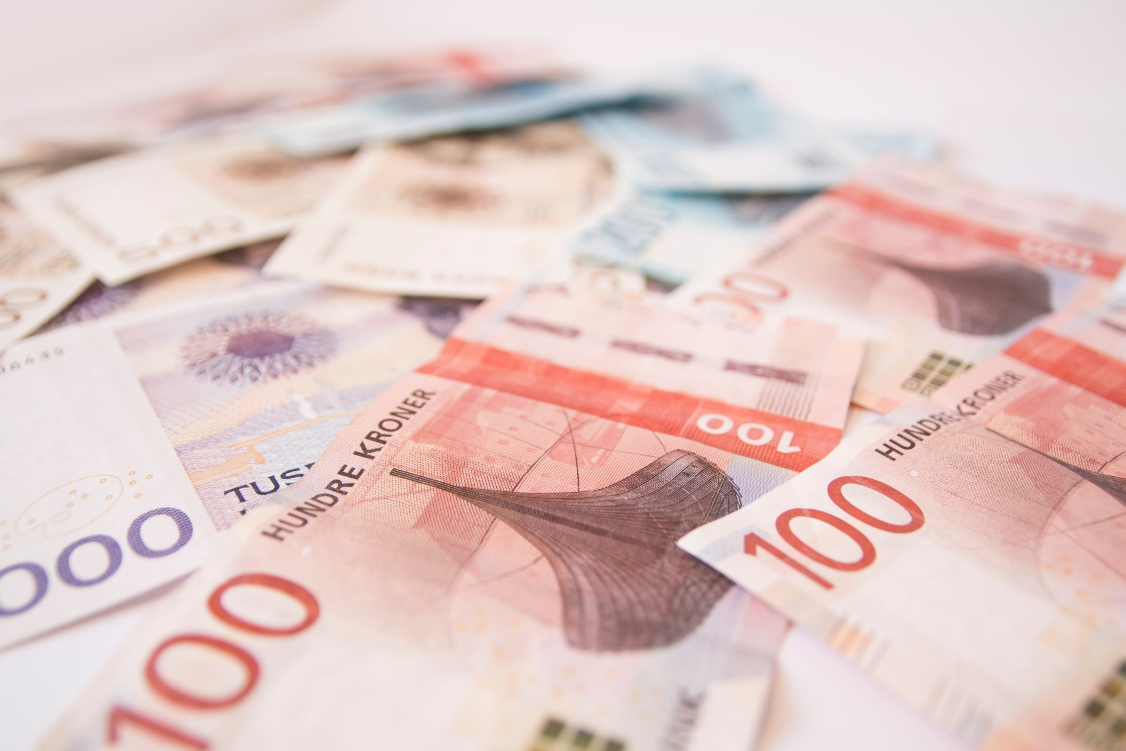
Kilopris vs. stykkpris
Vil du:
kjøpe fire små pakker til 243 kr?
kjøpe en stor pakke til 130 kr?
Notes:
Så da kommer spørsmålet, vil du A: kjøpe fire små pakker til 243 kroner, eller vil du B: kjøpe en stor pakke til 130 kroner? Husk at du får nesten samme mengde kylling, bare til ulik pris.
Tips til aktivisering:
Rekk opp hånda de som pleier å se på stykkprisen (den store prisen) når dere handler?
Rekk opp hånda de som pleier å se på kiloprisen (den lille prisen) når dere handler?
Rekk opp hånda de som kommer til å se mer på kiloprisen fremover

Slide 32
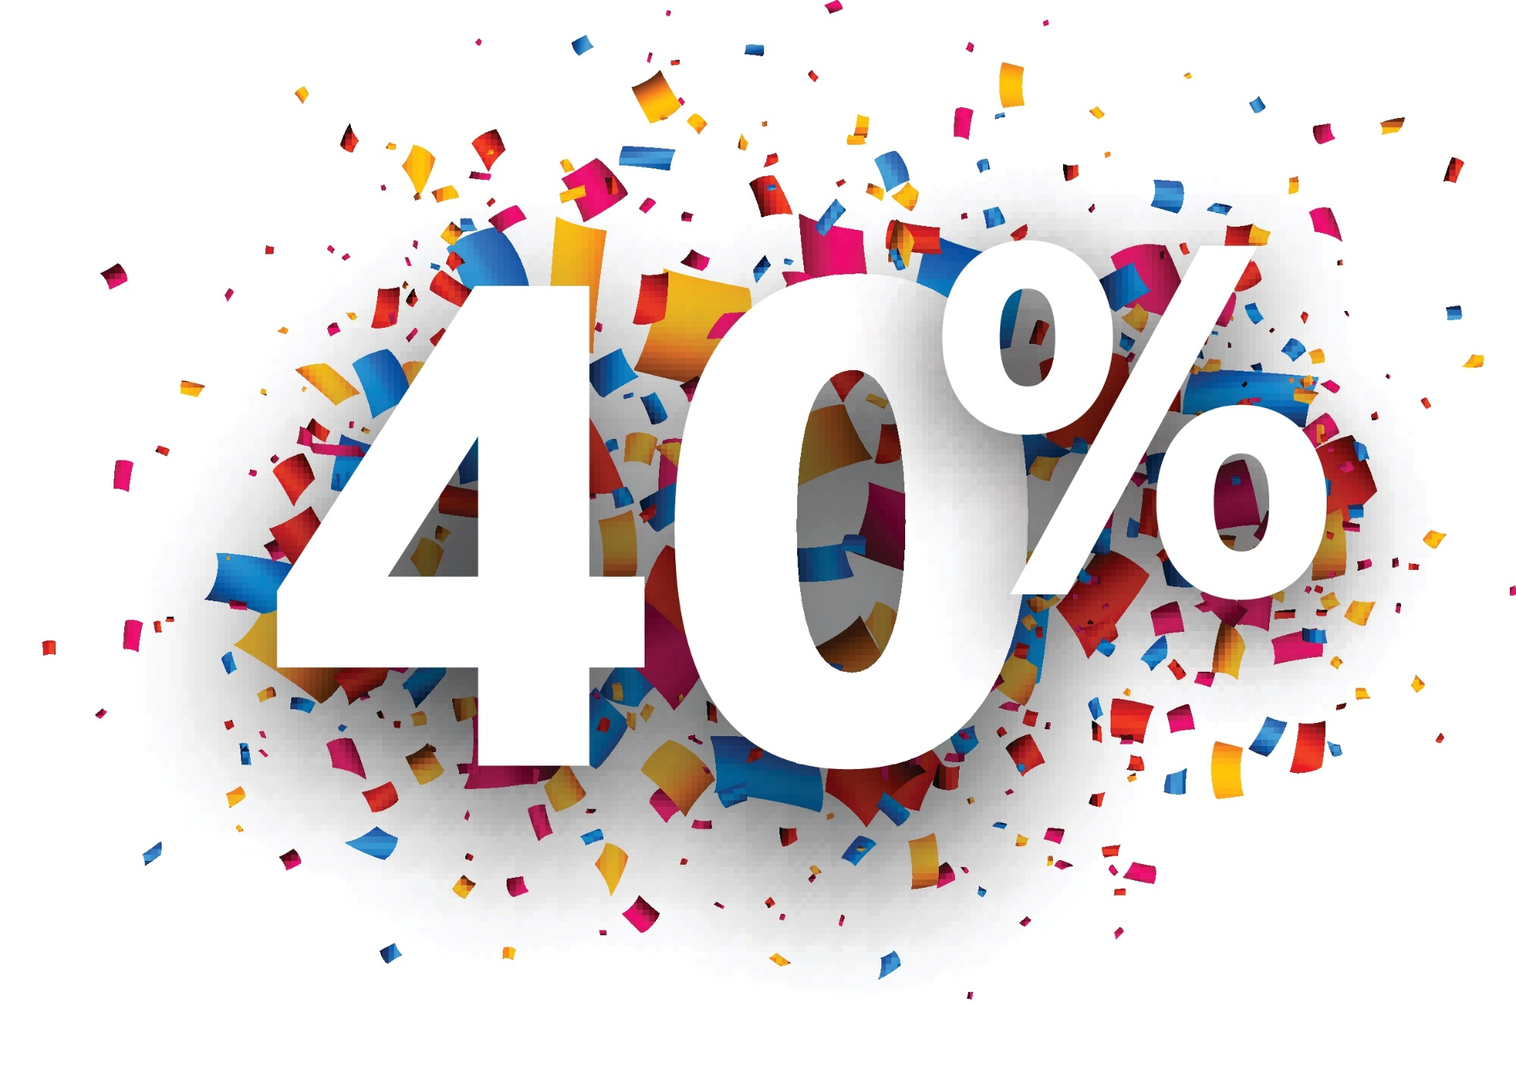
Nedsatte varer
«Nedsatt på grunn av dato»
Her kan du gjøre mange gode kupp
Reduserer matsvinn → bra for miljøet
Bruk varene samme dag
Frys ned til senere
Varmebehandle maten → øker holdbarheten
Notes:
Mange butikker har egne kjøledisker med matvarer som er på tilbud på grunn av dato. Det kan være matvarer som har gått ut på dato eller som går ut på dato snart. Dette er fullt spiselige matvarer, og de er ofte på 40 % avslag. Du kan spare mye penger ved å handle mat fra disse diskene, så lenge du faktisk bruker maten. Hvis du kjøper matvarer som går ut på dato samme dag eller i løpet av de nærmeste dagene, bør du bruke maten opp så fort som mulig. Hvis du vet at du ikke kan bruke maten med en gang, er det noen ting du kan gjøre:
Stek/kok/ovnsbak maten, da drepes bakteriene og maten holder seg noen dager ekstra etter dato
Du kan fryse ned maten, men da settes bare bakterieveksten på «pause» og ved tining vil prosessene fortsette der de slapp når maten ble fryst
Du kan steke/koke/ovnsbake maten (dreper bakterier) og deretter fryse ned til senere bruk
Ved å kjøpe mat fra disse diskene er du med på å redde maten fra å bli kastet! #matredder
Tips til aktivisering:
Hva tenker dere om at butikker har kjøledisker med nedsatte varer på grunn av dato?
Finnes det en slik disk i den matbutikken dere handler i?
Har noen av dere kjøpt noe fra en slik disk? Hvis ja, hva har dere kjøpt?

Slide 33
«det er dyrt å spise sunt»
Hentet fra www.kolonial.no 27.03.2018
Notes:
«Det er så dyrt å spise sunt» er en påstand vi ofte hører. Ja, for noen produkter stemmer dette, som for eksempel at fisk er dyrere enn kjøtt og grove kornprodukter er dyrere enn fine kornprodukter. Men det er ikke alltid sånn at sunn mat er dyrere enn usunn mat. Det finnes et begrep som kalles «lommetyver» som er små beløp man egentlig ikke trenger, som tyggegummi, flaskevann eller når du plukker med deg en liten sjokolade fordi du kjeder deg i kassakøen. Slike småbeløp virker uskyldige, men over en lengre periode kan disse lommetyvene utgjøre en stor sum.
(Trykk frem det første bildet). La oss tenke at du står i køen på matbutikken for å betale, og du kjenner at du har lyst på noe på veien hjem. Du ser bortover hyllene og ser en liten melkesjokolade til bare 14 kroner – «det er jo billig» tenker du. (Trykk fram neste bilde). Men, hvis du hadde valgt deg en banan i stedet, hadde det bare kostet 4 kroner. Det er bare 10 kroner som skiller disse to produktene, men la oss se litt på kiloprisen igjen. Et kilo bananer koster 18 kroner, mens et kilo sjokolade koster hele 600 kroner! Det er ganske stor forskjell! Nå pleier man kanskje ikke å kjøpe et kilo bananer eller et kilo sjokolade, men i løpet av noen måneder eller et år har man kanskje det. Vil du da ha brukt 18 kroner eller 600 kroner for 1 kilo mat?
Her kan det nevnes at sjokoladen er billigere per kilo hvis man kjøper en stor sjokoladeplate, men dette er for å demonstrere hvor mye slike lommetyver kan koste oss i lengden.

Slide 34
Film 2 – lunsj
Inspirasjon til sunne, gode og billige lunsjretter
Lunsj mandag til fredag
https://video.uia.no/media/t/0_9g9vi3xu
Notes:
Nå skal dere få se en matlagingsfilm med fem forskjellige forslag til sunne og gode lunsjretter. Her står prisene oppført, slik at dere kan få et inntrykk av at sunn mat ikke trenger å være dyrt!
Tips: disse rettene kan selvfølgelig også brukes som frokost, kveldsmat eller mellommåltid, og ikke bare til lunsj.
-- Trykk på linken til filmen --
Tips til aktivisering:
Når filmen er slutt kan du gjerne spørre noen av disse spørsmålene
Er det noen som pleier å ha noe av dette til lunsj?
Rekk opp hånda hvis du så noe du kunne tenke deg å spise til lunsj
Hva så best ut på denne videoen?
Syns du disse lunsjrettene var dyre?

Slide 35
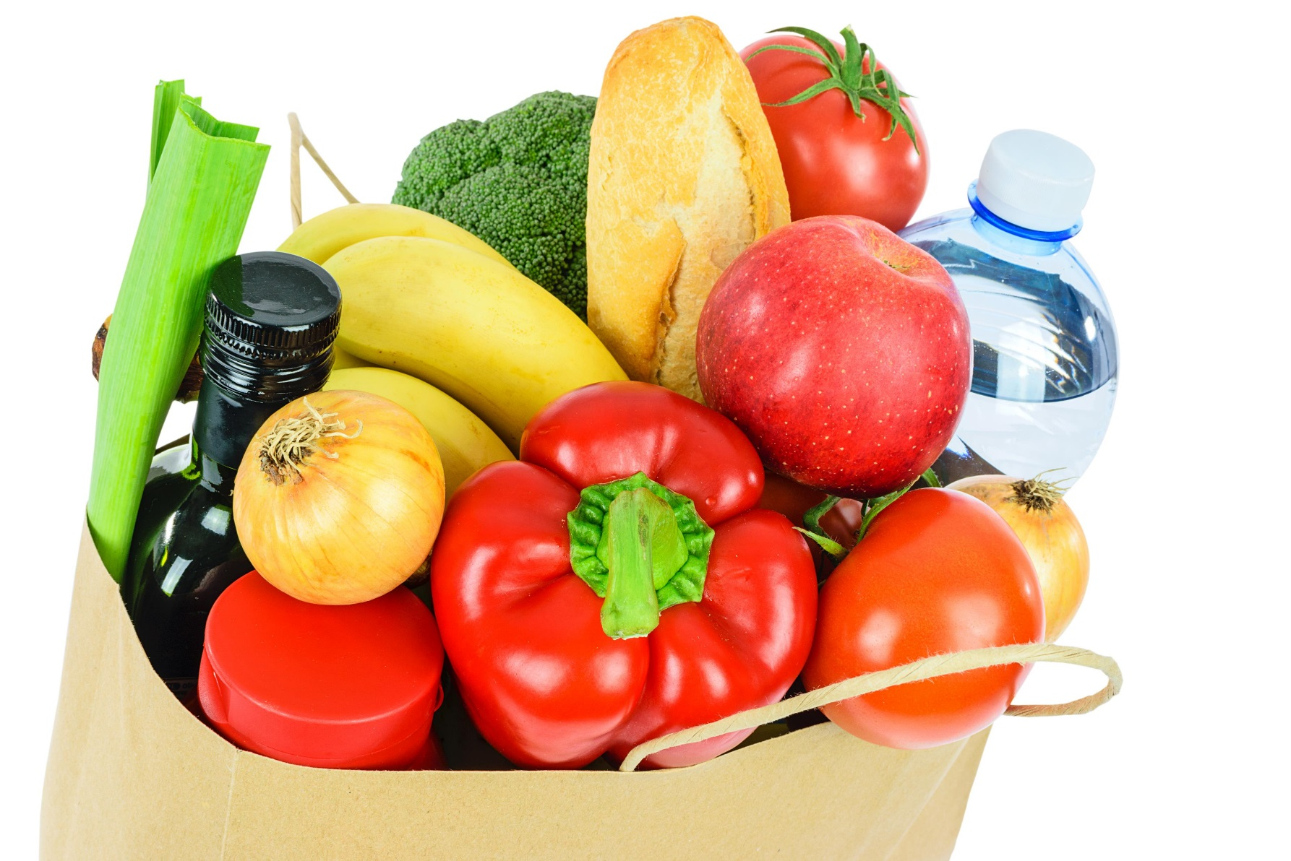
Veien hjem
Pakk frosne og kjølige varer sammen
Pakk frukt og grønt på toppen
Få varene fort inn i fryser og kjøleskap
Gå eller sykle til og fra butikken
Notes:
Når man har betalt for varene og skal vende hjemover, er det faktisk også noen ting som kan være lurt å tenke på! Hvis du har kjøpt mat som skal være i kjøleskap eller fryser, bør disse matvarene pakkes i samme pose. Da fungerer de frosne varene som «kjøleelementer» og holder maten kald frem til du kommer hjem.
Noen typer frukt og grønnsaker er ganske skjøre, som for eksempel banan, avokado og tomat. Man bør derfor unngå at disse matvarene havner i bunnen av handleposen og blir skadet. Pakk derfor alltid frukt og grønt på toppen.
Når du kommer hjem fra butikken bør du få de kalde og frosne varene fort inn i kjøleskapet og fryseren! Hvis frosne produkter ligger lenge i romtemperatur vil tiningsprosessen starte, og bakteriene våkner opp fra dvale. Ved å få varene kalde fort vil holdbarheten øke.
Et siste tips er å gå eller sykle til butikken. På denne måten får du gratis trening og du sparer miljøet for utslipp.

Slide 36
Kursets innhold
Butikken
Hjemme
Matlaging
Helseeffekter
Notes:
Nå har vi vært lenge i butikken og nå skal vi snakke om det som skjer med maten hjemme.

Slide 37
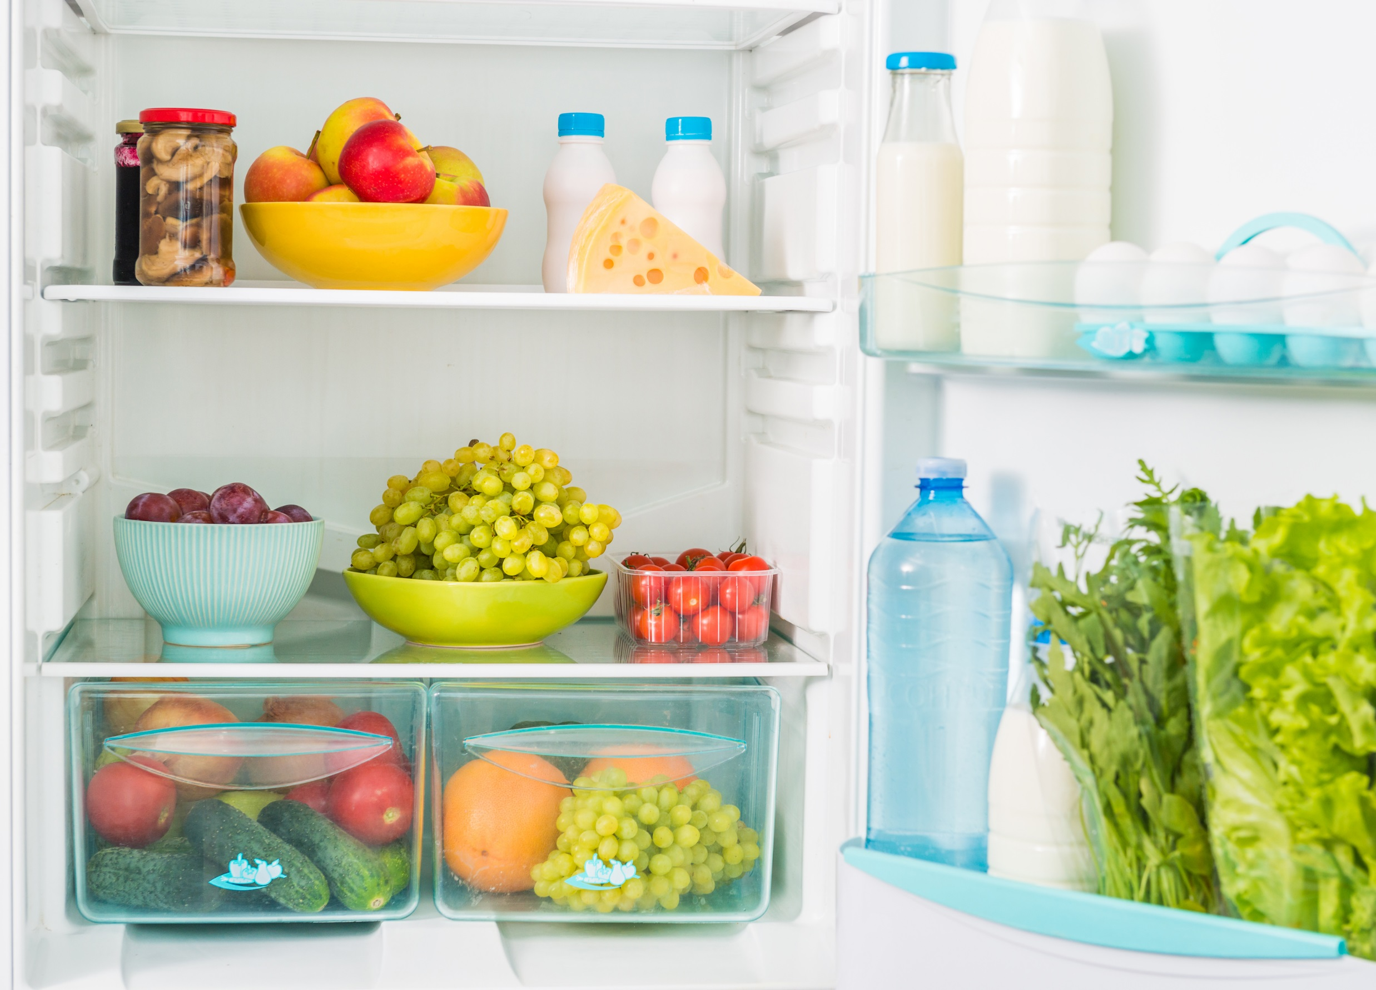
HJEMME
Basismatvarer
Basisutstyr
Frysing
Tining
Notes:
Her skal vi gå gjennom grunnleggende matvarer og utstyr som er lurt å ha når man skal flytte for seg selv. Disse kalles basismatvarer og basisutstyr. Videre skal vi ta for oss temaene frysing og tining.

Slide 38
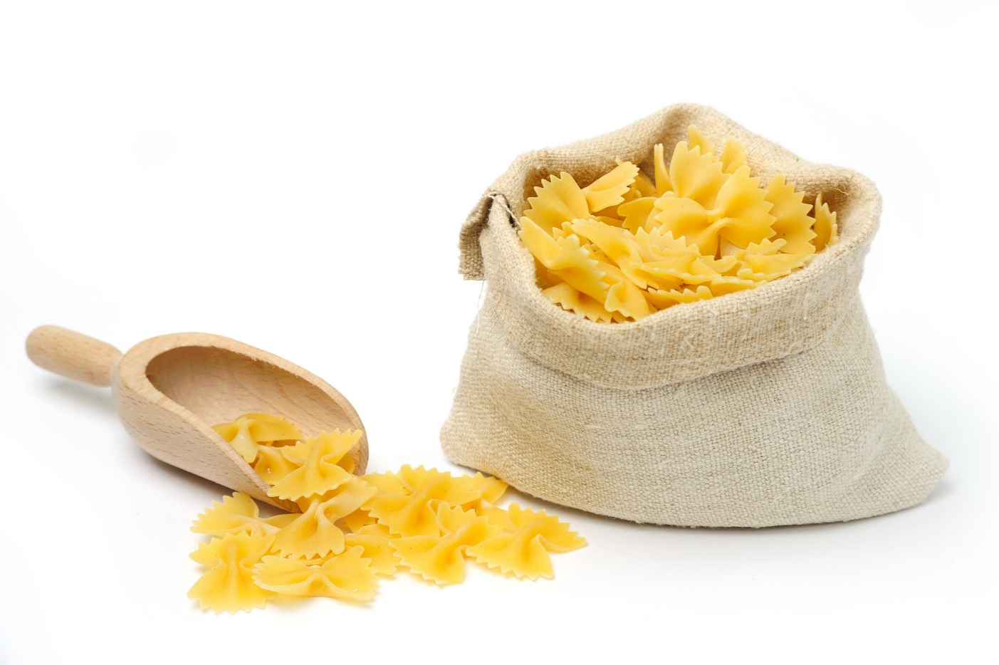
BASISMATVARER – tørrvareskap
Korn og kornprodukter
Grovt brød
Grove knekkebrød
Havregryn
Kornblanding
Sammalt mel
Siktet mel
Fullkorntortillas
Fullkornspasta
Fullkornsris
Hermetikk
Hakkede tomater
Tomatpuré
Bønner
Mais
Makrell i tomat
Pesto
Baking
Bakepulver
Tørrgjær
Annet
Rapsolje
Nøtter, usaltede
Buljongterninger
Maisenna
Notes:
Vi skal se på basismatvarer som bør stå i tørrvareskapet og disse har vi valgt å dele inn i fire kategorier, «korn og kornprodukter», «hermetikk», «baking», og «annet».
Korn og kornprodukter er en god kilde til fiber og bidrar til å holde et stabilt blodsukker dersom man velger grove varianter (Opplysningskontoret for brød og korn, 2017). Mange korn og kornprodukter har lang holdbarhet, slik som knekkebrød, havregryn, kornblandinger, mel, pasta og ris.
Hermetikk kan stå uåpnet i skapet i flere år før det blir dårlig og er derfor lurt å ha på lager. Hakkede tomater og tomatpuré er alltid lurt å ha hjemme fordi dette kan brukes som base til å lage tomatsuppe, gryteretter og saus til for eksempel pizza og pasta. Vi anbefales å spise 5 porsjoner grønnsaker og frukt om dagen og hakkede tomater og tomatpuré kan inngå i dette (Helsedirektoratet, 2014).
Baking er muligens en matvarekategori som man tenker man ikke trenger, men disse ingrediensene har kjekke bruksområder. Bakepulver kan brukes i scones, kaker og til vafler, pannekaker og lapper. Tørrgjær holder seg lenge, i motsetning til fersk gjær. Tørrgjær kan brukes til både søt og grov gjærbakst.
Tips til aktivisering:
Rekk opp hånda de som har rapsolje hjemme?
Rekk opp hånda de som har olivenolje hjemme?
Dersom dere skal ha kun én olje bør dere velge rapsolje. Mange tror at olivenolje er den sunneste og beste oljen, men rapsolje har en bedre fettsyresammensetning (altså sunnere fett fordi den inneholder mer omega- 3 enn olivenolje) (Matportalen, 2017). I tillegg tåler rapsolje høye temperaturer slik at den passer til varmebehandling slik som wokking (Matprat, u.å.), og den har en nøytral smak (Granheim, 2017) slik at den passer til kalde retter som for eksempel i dressing til salater.

Slide 39
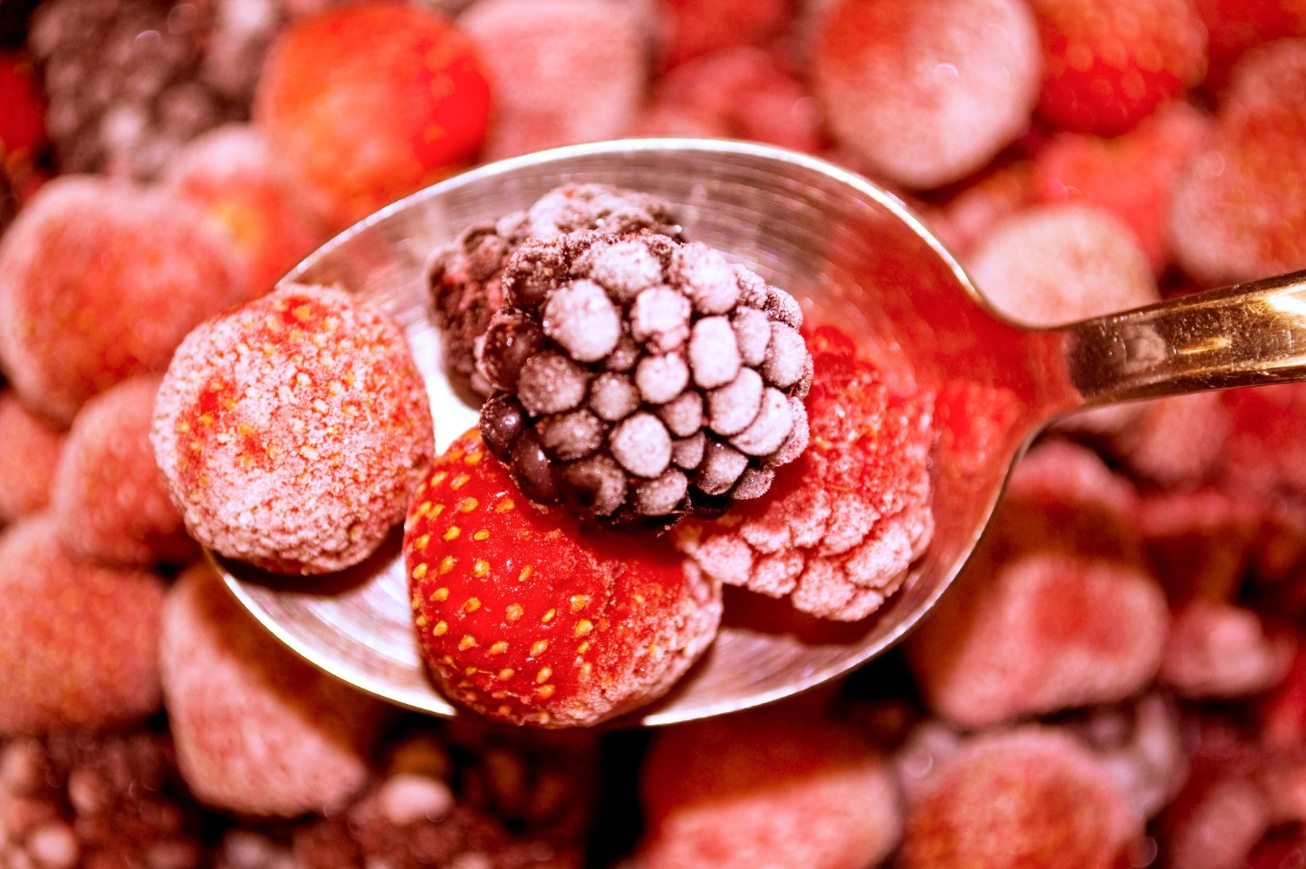
Basismatvarer – Fryseren
Bær
Frukt
Grønnsaksblanding
Fiskefileter
Kyllingfileter
Grovt brød
Notes:
Fryseren øker holdbarheten til mat, noe som gjør fryseren til et ypperlig sted å lagre mat og rester. Det er lurt å et godt utvalg av frosne bær, frukt og grønnsaksblandinger. Disse er ofte billigere og mer næringsrike enn ferske ettersom de fryses rett etter sanking (Krogh, 2016).
Fiskefileter og kyllingfilet kan være lurt å ha i fryseren, disse varene holder seg sjeldent lenge i kjøleskap og man har alltid en middag på lur dersom man husker å legge maten til tining.
Man bør fryse grovbrød i skiver slik at man kan ta opp brødskiver i porsjoner etter hvert som man har behov for det. Da unngår du at brødet blir tørt. Skivene kan tines i brødrister, ovn, mikro eller på kjøkkenbenken.

Slide 40
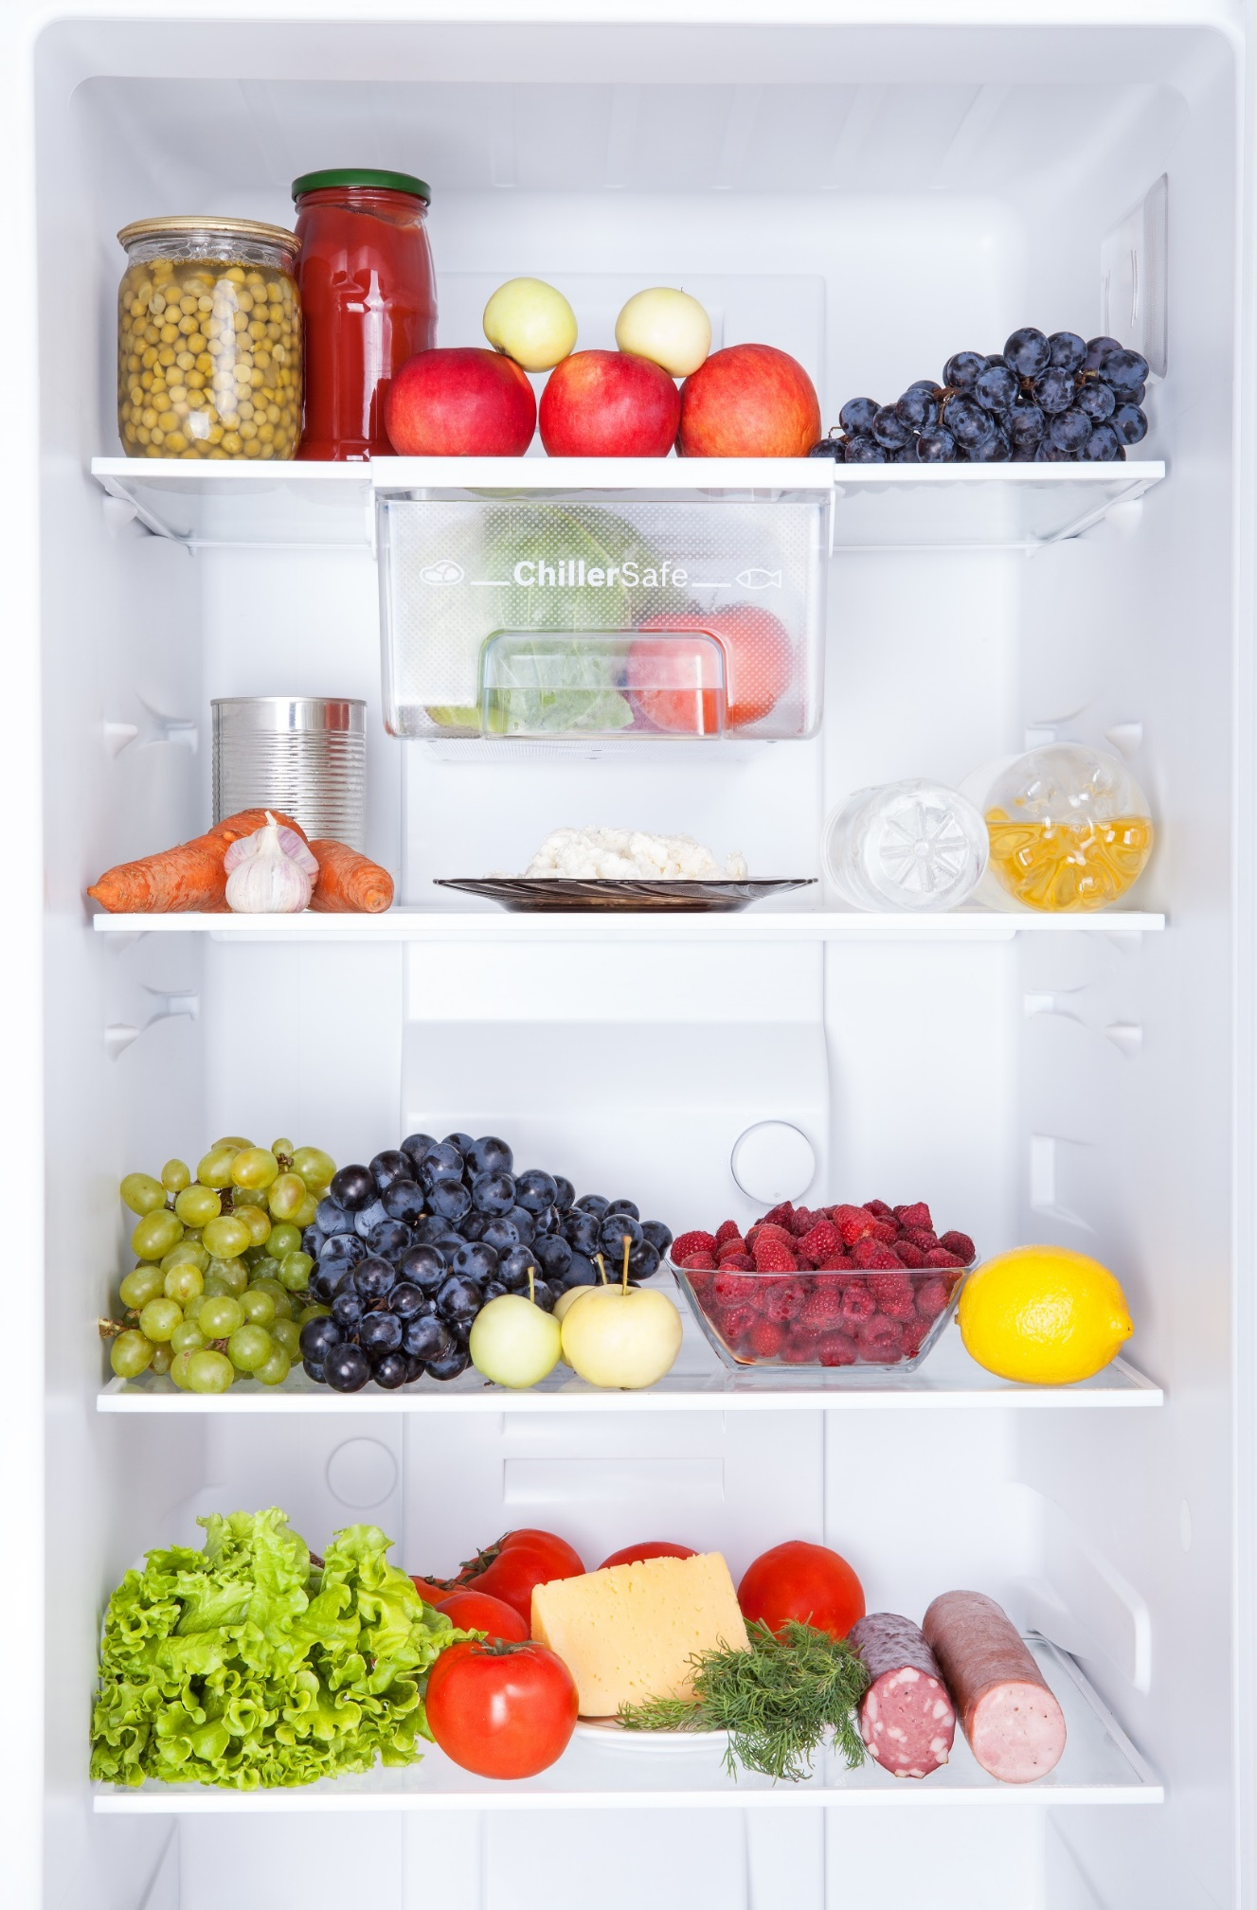
Basismatvarer – kjøleskap
Melk
Yoghurt/kesam
Lettrømme/creme fraiche
Egg
Kjøtt
Fisk
Plantemargarin
Pålegg
Ost
Fiskepålegg
Magert kjøttpålegg
Leverpostei
Notes:
Her er en oversikt over basismatvarer som hører hjemme i kjøleskapet og diverse pålegg.
I kjøleskapet kan du lagre kjøtt og fisk som du skal bruke de nærmeste dagene.
Plantemargarin inneholder sunnere fett enn smør (Helsedirektoratet, 2017). På emballasjen står bruksområdene til margarinen og det kan være greit å kjøpe en variant som egner seg til både steking og som pålegg.
Fiskepålegg er bra å ha tilgjengelig slik at man enkelt kan øke inntaket av fisk. Fisk er bra for kroppen fordi det er rikt på protein, sunt fett og vitaminer og mineraler (Helsedirektoratet, 2017). Seks skiver med fiskepålegg tilsvarer en middagsporsjon med fisk. Det høres ganske mye ut med seks skiver, men om man fordeler det ut over en uke så er det overkommelig. Du kan velge mellom for eksempel makrell i tomat, tunfisk, fiskekaker og røkelaks eller andre fiskepålegg.

Slide 41
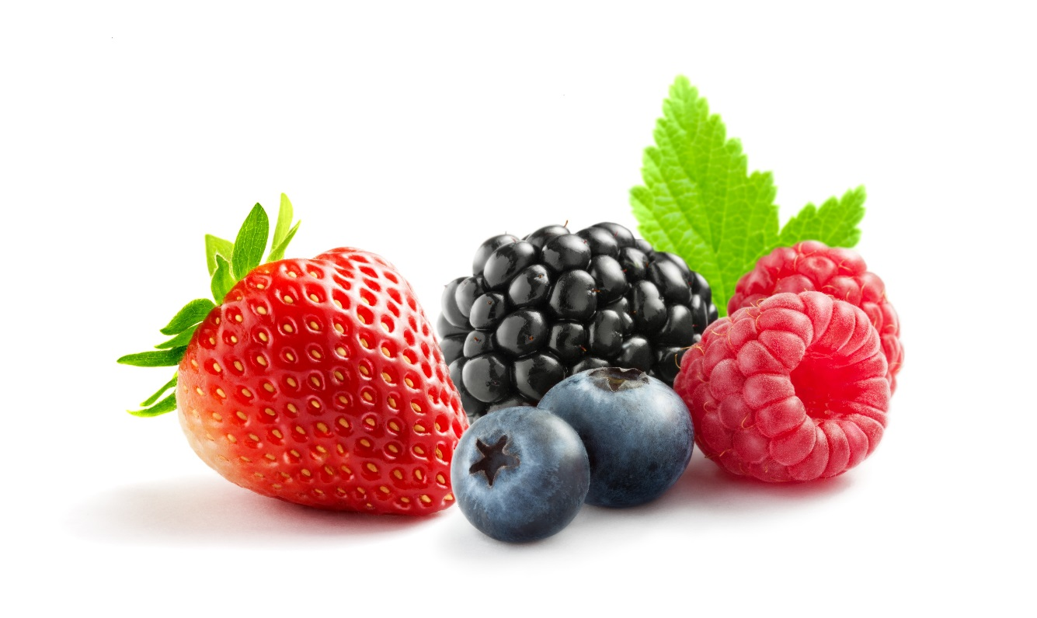
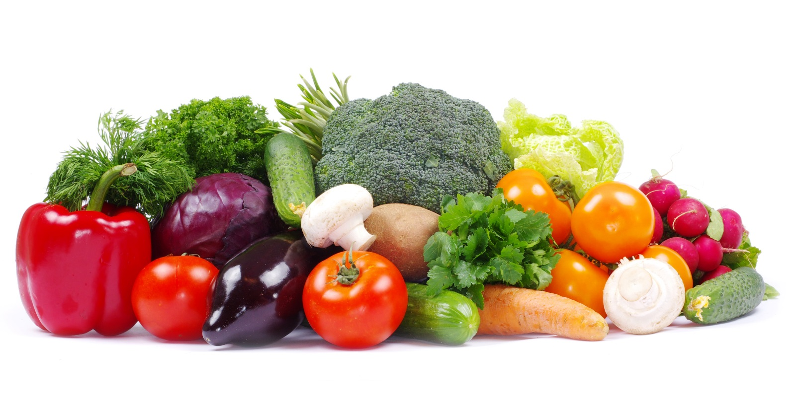
Basismatvarer – frukt og grønt
Grønnsaker
Agurk
Tomat
Paprika
Salat
Løk
Rødløk
Purreløk
Gulrot
Brokkoli
Potet
Frukt
Banan
Eple
Pære
Appelsin
Notes:
Vi går videre på frukt og grønnsaker. Denne listen ser veldig lang ut og det er ikke slik at du til enhver tid må ha alle disse ulike variantene tilgjengelig, men dersom du har et utvalg av disse så kommer du langt.
Agurk, tomat, paprika og salat kan du eksempelvis bruke i tacoen, som tilbehør til middagen, du kan lage en pastasalat eller bruke det på brødskiven.
Løk er en allsidig og billig matvare som Helsedirektoratet anbefaler oss å gjerne spise daglig (Helsedirektoratet, 2014). Det trenger ikke å være den vanlige gule løken men det kan være for eksempel rødløk, purreløk, vårløk, hvitløk og sjalottløk.
Gulrot og brokkoli kan ovnsstekes, dampes, kokes eller wokkes. Gulrot er også enkelt å ta med i matpakken eller spises som et mellommåltid.
Potet er ikke en grønnsak og regnes ikke med i 5 om dagen, men det er en plante som likevel bør inngå i et sunt og variert kosthold (Helsedirektoratet, 2014). Potet inneholder fiber og vitamin C og er en fin variasjon til ris og pasta. Potet kan blant annet kokes, bakes, stekes, ovnsstekes i båter og moses.
Banan har flere bruksområder, det passer godt som topping på grøt, i smoothie og på brødskiven. Om man har overmodne bananer kan man lage bananbrød eller tilsette det i lapperøren. Om man ikke får brukt dem opp kan man skrelle og skjære dem, for så å fryse og senere bruke i smoothie eller lage bananis.

Slide 42
Film 3 – middag
Inspirasjon til fem sunne, gode og billige middager
Alle oppskriftene er basert på basismatvarene
Viser hvordan vi kan bruke basismatvarene i praksis
Varierer mellom vegetar, fisk og kjøtt
https://video.uia.no/media/t/0_kgo561bh
Notes:
Det kan være vanskelig å forestille seg hva alle disse basismatvarene kan brukes til i praksis.
Her kommer en av to middagsfilmer som kan gi inspirasjon til gode, sunne og billige middager.
Alle oppskriftene baserer seg på basismatvarene.
-- Trykk på linken til filmen --
Tips til aktivisering:
Rekk opp hånda om det var noe dere kunne tenke dere å lage?

Slide 43
AKTIVITET – basismatvarer
Lag så mange matretter du kan basert på disse 25 matvarene
Minst fire ingredienser per rett
Ett poeng for hvert forslag
Kan være både frokost, lunsj og middag
Tørrvarer | Kjøleskap | Fryseren | Frukt og grønt
Fullkorntortillas | Melk | Frosne bær | Banan
Fullkornspasta | Yoghurt | Frosne grønnsaker | Tomat
Fullkornsris | Ost | Kyllingfilet | Paprika
Hakkede tomater | Skinke | Fiskefilet | Løk
Tomatpuré | Egg | Karbonadedeig | Gulrot
Bønner | Lettrømme/creme fraiche |  | Brokkoli
Pesto |  |  | Potet
Notes:
Nå skal vi ha en aktivitet hvor vi skal ta utgangspunkt i basismatvarene. Her har vi en oversikt over 25 av basismatvarene og dere skal komme på så mange matretter dere kan basert på disse. På arket dere får utdelt skriver dere navnet på retten i tillegg til alle ingrediensene. Hver rett skal ha minst fire ingredienser, og kan gjerne ha flere. Ett forslag gir ett poeng og rettene kan være både frokost, lunsj eller middag.
Dere får utdelt penn og papir, ta vare på disse og spar noe plass på arket fordi det kommer flere aktiviteter etter hvert. Sett dere sammen i små grupper på tre- fire stykk.
Tips til kursholder:
Elevene får 5-10 minutters tenketid. Etterpå går dere igjennom noen få forslag fra noen grupper, eller ett forslag fra hver gruppe. Deretter sier du «rekk opp hånda alle gruppene som har (for eksempel) 5 eller flere retter, 8 eller flere retter», og så videre frem til dere har funnet gruppen med flest forslag.

Slide 44
Aktivitet – Forslag
Smoothie frosne bær, banan, yoghurt, melk
Lasagne fullkornspasta, hakkede tomater, tomatpuré, løk, karbonadedeig, ost
Pasta bolognese fullkornspasta, hakkede tomater, tomatpuré, løk, karbonadedeig
Pizza fullkorntortilla, tomatpuré, løk, paprika, skinke, ost
Fiskemiddag fiskefilet, potet, gulrot, brokkoli, lettrømme
Kyllingmiddag kyllingfilet, ris, frosne grønnsaker, pesto
Tomatsuppe hakkede tomater, tomatpuré, løk, fullkornspasta, egg
Gryterett hakkede tomater, tomatpuré, løk, paprika, karbonadedeig
Taco fullkorntortilla, karbonadedeig, ost, lettrømme, løk, paprika, tomat
Notes:
Her ser dere noen andre forslag (gå igjennom noen av forslagene som deltakerne ikke har nevnt).

Slide 45
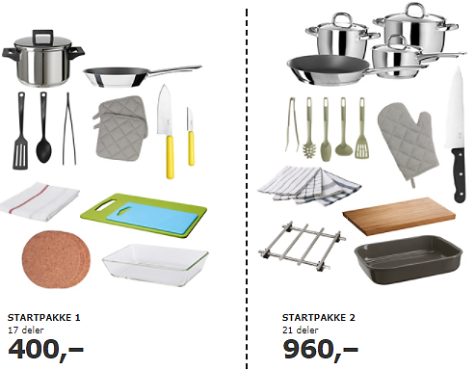
Basisutstyr
Hva trenger du?
Hva kan du ønske deg?
IKEA har startpakker
Notes:
Når man flytter for seg selv kan det være vanskelig å se for seg hva man trenger av utstyr. Hva du trenger avhenger av hvor stor plass du har, hvor mye penger du vil bruke og hva slags mat du ser for deg at du vil lage.
Oversikten over basisutstyr kan du bruke som inspirasjon til ønskelister til bursdag, jul eller innflytningsgave.
På IKEA kan du kjøpe startpakker med kjøkkenutstyr for en billig penge hvor du få med mye av det viktigste du trenger når du flytter for deg selv.

Slide 46
basisUTSTYR
Kjøkkenredskaper
Liten kjøkkenkniv
Varmebehandling
Stekepanne
Elektrisk
Stor kjøkkenkniv
Stekespade
Sleiv
Visp
Slikkepott
Liten gryte
Stor gryte
Ildfast form
To grytekluter
To gryteunderlag
Annet
Smoothie blender
Brødrister
Vannkoker
Stavmikser
Liten skjærefjøl
Stor skjærefjøl
Kjøkkenhåndkle
Kjøkkenklut
Bakeboller
Litermål
Oppbevaringsbokser
Notes:
Basisutstyr kan deles inn i fire kategorier, «Kjøkkenredskaper, «Varmebehandling», «Elektrisk» og «Annet». Oversikten er utformet som en sjekkliste slik at man kan krysse av etter hvert som man har fått tak i diverse utstyr.
Ildfast form kan du bruke både til å ovnssteke grønnsaker, poteter, kjøtt, fisk og lage gratenger. Den kan også brukes til baking.
Smoothie blender kan kjøpes for noen få hundrelapper og kan brukes til mye mer enn smoothie, som for eksempel røre til lapper, pannekaker og vafler, lage havremel, milkshake og guacamole.
Stavmikser er et flerbruksredskap hvor det ofte følger med ekstrautstyr som for eksempel beholdere, målebeger, hakkere og visp, derfor er det lurt å tenke igjennom hva man har behov for før man kjøper en stavmikser. Man bruker ofte stavmikser til supper, sauser, puréer, men også til å mikse kremer og glasur, smoothie, eggeblandinger og andre typer rører.
Det er lurt å ha minst to skjærefjøler slik at du slipper å måtte vaske skjærefjølen mellom råvarene mens du lager mat. Rå og ferdig laget mat skal holdes adskilt for å unngå å spre bakterier seg i mellom (Mattilsynet, u.å.)
Man bør ha oppbevaringsbokser i ulike størrelser. Disse kan brukes både som matbokser, til oppbevaring av middagsrester og som beholder til mat som skal fryses.

Slide 47
Frysing
Fryseskap skal ha en temperatur på -18 grader eller kaldere
Sjekk temperaturen på fryseren din!
Når maten fryses går bakteriene i dvale, men de dør ikke
For å drepe bakterier må maten varmebehandles
Kan mat fryses flere ganger?
Ja, av og til!
For eksempel kylling
Kan ikke fryse maten «for alltid»
Notes:
Mange av dere lurer sikkert på hvorfor vi må snakke om frysing og at dette er noe dere kan fra før av. Men her finnes det mange praktiske tips som kan opprettholde kvaliteten, forlenge holdbarheten på maten og dermed spare dere for å måtte kjøpe ny mat.
Fryseren skal ha en temperatur på -18 grader eller kaldere, derfor er det lurt å sjekke temperaturen i fryseren din jevnlig slik at den frosne maten ikke blir fort dårlig (Tryggmat , u.å.).
Frysing av mat hemmer bakteriens vekst fordi bakteriene går i dvale, men bakteriene dør ikke (Tryggmat, u.å.). Mange tror at man kan redde mat slik som kjøtt og fisk som har gått ut på dato ved å fryse maten, men ettersom bakteriene kun går i dvale vil matvaren fortsatt være dårlig når den tines igjen (Matprat, u.å.). Ønsker man å drepe bakterier må maten varmebehandles, da vil også holdbarheten øke (Mattilsynet, u.å.). Dersom du eksempelvis har kyllingfilet som snart går ut på dato, kan du derfor steke denne og fryse deretter. Eller hvis du har tint opp kyllingfilet men ikke får brukt den likevel, kan du steke den og fryse den en gang til.
Det er mulig at kjøtt og fisk kan fryses og tines flere ganger, men dette avhenger av kvaliteten på maten, hvordan den har blitt oppbevart, hvordan den er bearbeidet, saltinnhold og fettinnhold (Matprat, u.å.). For eksempel anbefales det ikke å fryse rått kjøtt og rå fisk to ganger som har blitt oppbevart mange timer i romtemperatur. Se og lukt på maten for å vurdere om maten er dårlig eller ikke. Når maten fryses bremses alle prosessene i maten, men de stoppes ikke. Akkurat i likhet med bakterieveksten. Derfor bør ikke mat fryses «for alltid» og man må derfor bruke opp den maten man har i fryseren.

Slide 48
Frysing
Huskeliste
Frys ned maten så fort som mulig etter den er kjøpt
Ikke legg varm mat i fryseren, da økes temperaturen og resten av maten kan bli dårlig
Avkjøl maten i mindre porsjoner, gjerne i kaldt vannbad
Pakk maten godt inn i lufttette poser eller bokser hvis emballasjen er brutt
Skriv på innhold, dato for innfrysning og mengde
Frys i porsjonsstørrelser eller flate pakker
Husk at fryseren er et lager for maten og ikke en gravplass!
Notes:
Her er en huskeliste som er god å bruke når man skal fryse mat.
«Frys ned maten så fort som mulig etter den er kjøpt». Når du kommer hjem fra butikken bør du legge på plass frysevarer og kjølevarer før andre matvarer.
«Ikke legg varm mat i fryseren, da økes temperaturen og resten av maten kan bli dårlig» på grunn av økt bakterievekst (Tryggmat, u.å.)
«Avkjøl maten i mindre porsjoner, gjerne i kaldt vannbad». Da avkjøles maten fortere som medfører at maten kan settes kjølig fortere som fører til mindre bakterievekst og bedre holdbarhet (Mattilsynet, 2016).
«Pakk maten godt inn i lufttette poser eller bokser hvis emballasjen er brutt» og vær særlig nøye med fisk og kjøtt (Tryggmat, u.å.).
«Skriv på innhold, dato for innfrysning og mengde» på en lapp som du fester på maten, da har du bedre oversikt i fryseren.
«Frys i porsjonsstørrelser eller flate pakker» (Tryggmat, u.å.). Se for deg at du har kjøpt en 2 kilos pakke med kyllingfilet. Hvis du fryser denne tar det for det første lang tid før hele varen blir fryst, og det tar lang tid før hele pakken tines. For eksempel: du skal lage en kyllingmiddag hvor du trenger to kyllingfileter, da må du tine hele pakken med 2 kilo kylling og deretter fryse igjen. Men om du fryser kyllingfiletene i porsjonspakninger, trenger du bare å tine den mengden du skal bruke.
Til sist «husk at fryseren er et laget for maten og ikke en gravplass», det betyr at maten i fryseren må brukes og ikke glemmes bort.

Slide 49
tining
Hva gjør tining med maten?
Bakteriene får økt vekstvilkår
Noe av vannet siver ut av maten
Kan miste noe av sprøheten eller saftigheten
Hvordan bør man tine mat?
Tining av mat bør skje sakte, helst i kjøleskap → mister mindre vann
Legg maten i kjøleskapet dagen før den skal brukes
Hvis du glemmer å ta maten ut i god tid, legg den i en tett pose og la ligge i kaldt vann
Notes:
Når maten tines våkner bakteriene til liv på grunn av høyere temperatur.
Når maten fryses dannes iskrystaller, mens når maten tiner vil disse krystallene smelte og noe av vannet vil sive ut av maten. Derfor kan maten miste sprøheten eller noe av saftigheten, men det betyr ikke at maten er uspiselig, bare at kvaliteten kan være noe endret. På grunn av dette så pleier man ikke å fryse eksempelvis salat og agurk, ettersom det vil være mer vassent etter opptining.
Tining av mat bør skje sakte, helst i kjøleskap fordi dette er mer skånsomt. I kjøleskap mister maten mindre vann, bakteriene vokser saktere og maten opprettholder god kvalitet. Det går an å tine maten i mikroen, men det er ikke optimalt på grunn av den brå overgangen fra kaldt til varmt, og maten vil kunne miste mye vann. Hvis du må bruke mikroen, bruk tiningsprogram!
Man bør legge maten i kjøleskapet dagen før den skal brukes og det kan være lurt å sette på en alarm eller et varsel på telefonen slik at man ikke glemmer å ta maten opp fra fryseren.
Dersom du likevel glemmer å ta opp maten så kan du legge den i en tett pose og legge i kaldt vann i minst 15 minutter, men hvor lenge den må ligge avhenger av størrelsen på maten.
Kilde: http://www.tryggmat.net/tilberedning.html

Slide 50
Film 4 – middag
Inspirasjon til gode, sunne og billige middager
Alle oppskriftene er basert på basismatvarene
Viser hvordan vi kan bruke basismatvarene i praksis
Varierer mellom vegetar, fisk og kjøtt
https://video.uia.no/media/t/0_nuq3tsn1
Notes:
-- Trykk på linken til filmen --

Slide 51
Kursets innhold
Butikken
Hjemme
Matlaging
Helseeffekter

Slide 52
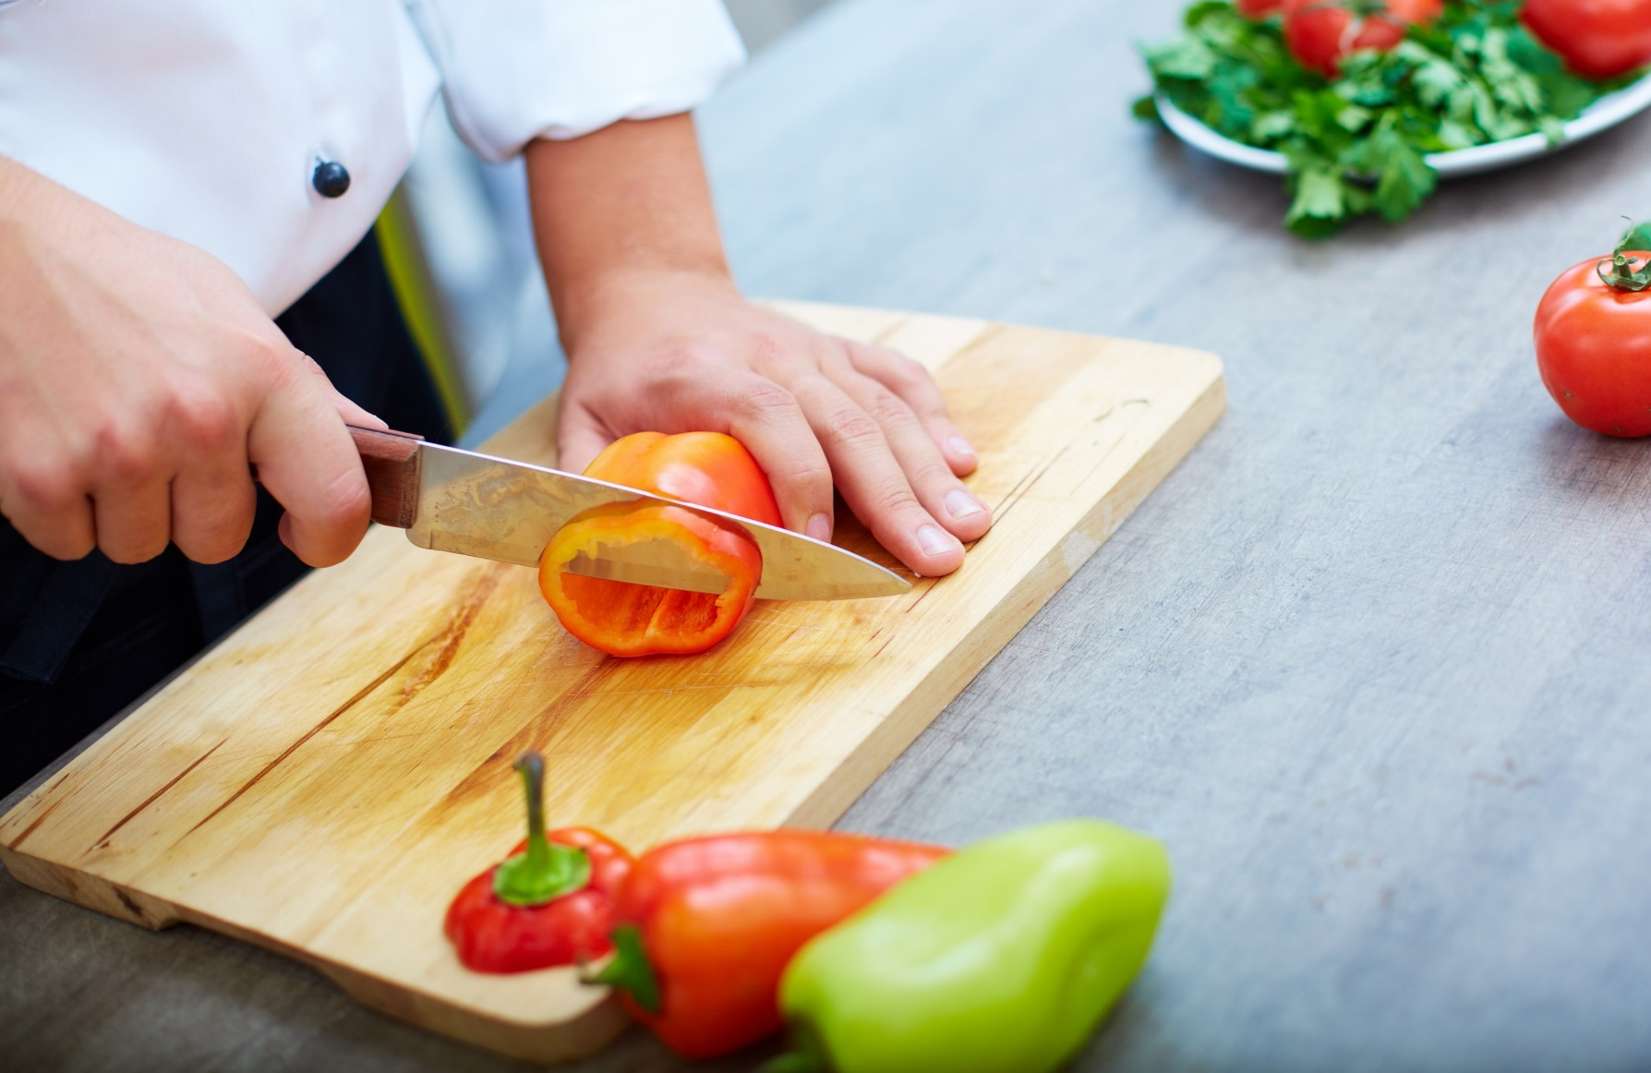
matlaging
Hygiene
Praktiske tips
Holdbarhet
Oppbevaring
Bli en matredder
Notes:
I denne temabolken skal vi ta for oss temaene:
Hygiene
Litt praktiske tips
Holdbarhet
Oppbevaring
Hvordan man kan bli en matredder

Slide 53
Hygiene
Personlig hygiene
Håndvask
Tørke seg på rene håndklær eller tørkepapir
Ta av ringer o.l.
Ha oppsatt hår
Ikke lage mat til andre hvis man er syk
Notes:
Når man skal tilberede mat er det svært viktig med god personlig hygiene og det mest forebyggende tiltaket er håndvask.
Det er også viktig å tørke seg på rene håndklær eller tørkepapir, slik at de rene hendene forblir rene.
Det er lurt å ta av ringer o.l. og sette opp håret i strikk dersom du har lengre hår, for å unngå å få uønskede gjester i maten.
Det er viktig å ikke lage mat til andre dersom man selv er syk, for da kan man smitte andre via maten (Hernes & Harman, 2000).

Slide 54
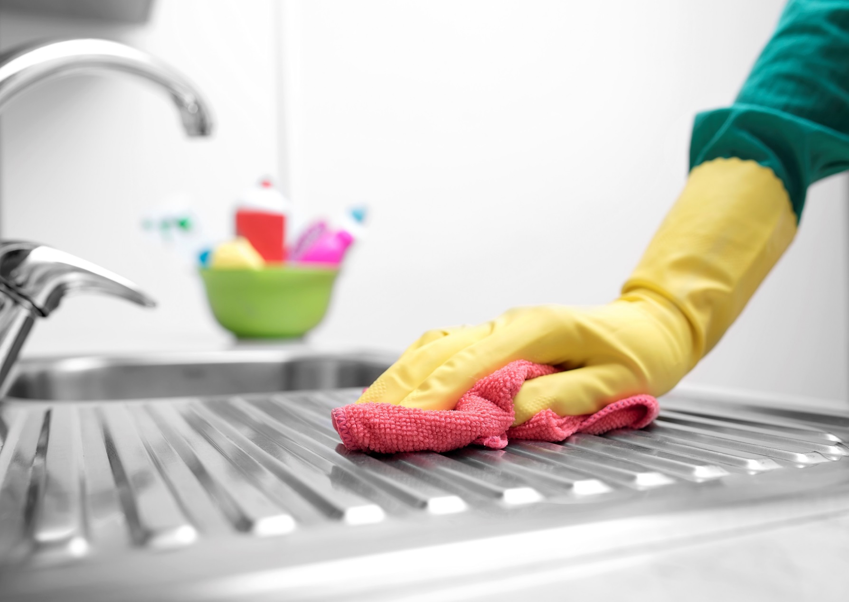
hygiene
Kjøkkenhygiene
Ha rene benkeplater
Bruk rent utstyr
Hold rå mat og varmebehandlet mat atskilt
God hygiene ved tilberedning av rå kylling/svin
Skyll bort jord fra grønnsaker og poteter før bruk
Bytt kjøkkenklut ofte!
Notes:
For å holde god hygiene på kjøkkenet er det viktig å alltid ha rene benkeplater og å bruke rent utstyr.
Det er viktig å holde rå mat (som salat) og varmebehandlet mat (som kjøtt og fisk) atskilt. I tillegg er det spesielt viktig å ha god hygiene ved tilberedning av rå kylling og svin fordi kjøtt fra disse dyrene kan inneholde bakterier som gjør oss syke hvis vi får disse i oss (når maten ikke er gjennomstekt). Derfor kan det også være lurt å ha en egen skjærefjøl til rå mat og en annen til kjøtt og fisk. Hvis man kun har én skjærefjøl bør man tilbedrede rå mat først, og kjøtt og fisk etterpå for å unngå kryss-smitte.
For å unngå å få i seg uønskede jordrester fra grønnsaker og poteter er det lurt å skylle og rense før bruk. Et eksempel på en grønnsak som kan inneholde mye jord er purreløken, så for å få fjernet alle jordrester kan man skjære et snitt langs midten av purreløken for så å skylle godt mellom alle lagene.
For at kjøkkenet skal holdes rent må kjøkkenkluten byttes ofte! Kluten kan være en bakteriebombe, og hvis du vasker kjøkkenbenken med en skitten klut vil bakteriene spres. Kluten bør vaskes med varmt vann og såpe, deretter skyldes med kaldt vann og vris godt opp før kluten henges til tørk. Hvis kluten lukter surt eller er synlig skitten bør den byttes! Både god personlig hygiene og kjøkkenhygiene vil redusere faren for smitte og sykdom (Hernes & Harman, 2000).

Slide 55
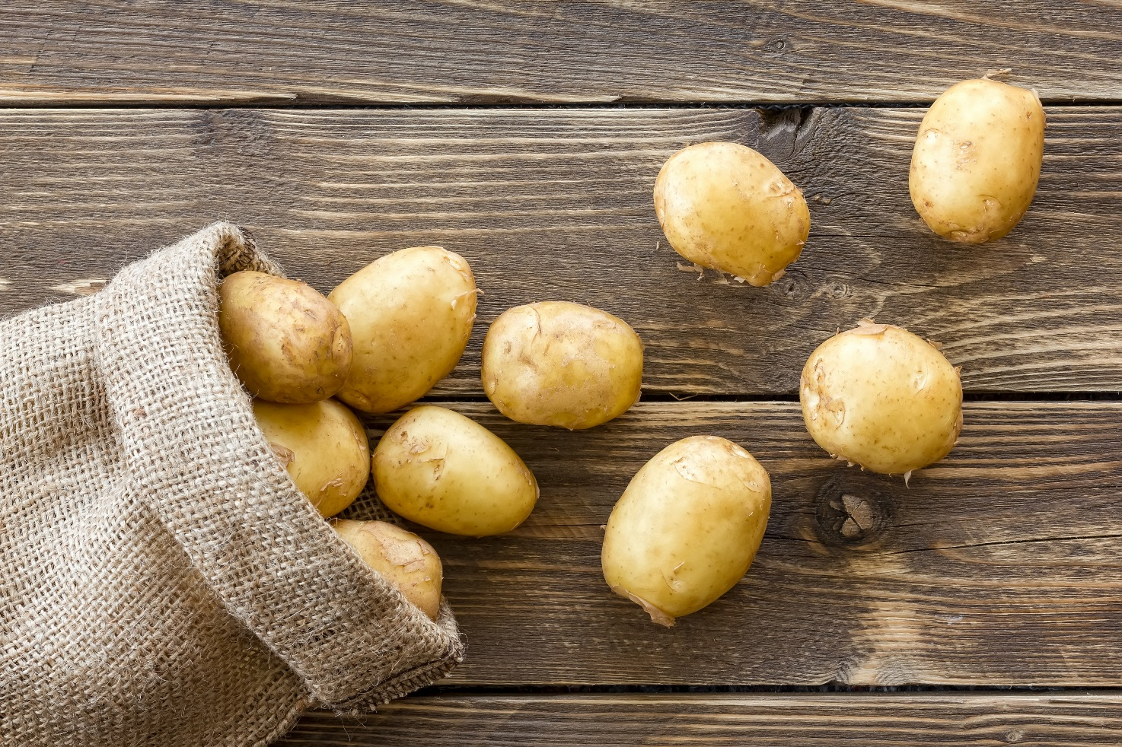
Praktiske tips
Man trenger ikke skrelle poteter og grønnsaker, det holder å vaske skallet godt
På hele kjøttstykker er det nok at overflaten stekes godt
Kjøttdeig, kjøtt i terninger og strimlet kjøtt av kylling og svin skal alltid gjennomstekes
Lag store porsjoner og frys ned rester
Notes:
Man trenger ikke skrelle poteter og grønnsaker, det holder å vaske skallet godt for å fjerne jordrester. Ikke bare kan det spare tid og oppvask å ikke skrelle grønnsakene og poteter, men det vil i tillegg bidra til at vi får i oss de mineralene og sporstoffene som finnes i det ytterste laget i skallet.
På hele kjøttstykker er det nok at overflaten stekes godt, fordi det kun er på overflaten bakteriene finnes. Men kjøttdeig, kjøtt i terninger og strimlet kjøtt av kylling og svin må alltid gjennomstekes før man kan spise det.
Når man først lager mat kan det være lurt å lage store porsjoner og fryse ned rester. Da vil man alltid ha mat på lager dager de dagene man ikke har tid til å lage middag.
Tips til aktivisering:
Rekk opp hånda de som pleier å skrelle grønnsaker og poter før bruk?
Rekk opp hånda de som ikke pleier å skrelle grønnsaker og poter før bruk?

Slide 56
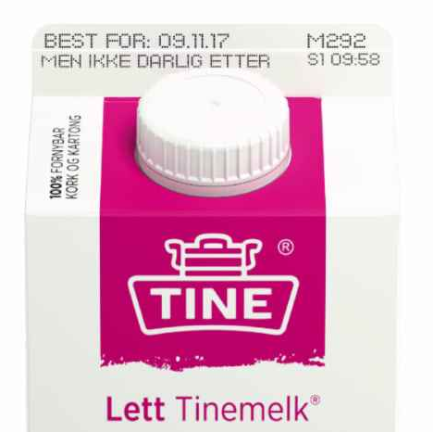
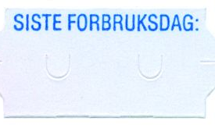
Holdbarhet
Best før
Ikke- lettbedervelige matvarer
Eksempler på matvarer: hermetikk, tørrvarer og meieriprodukter
Etter dato: maten kan ha fått dårligere kvalitet (endret smak, lukt, farge eller vitamininnhold)
Kan selges etter dato
Siste forbruksdag
Lett bedervelige matvarer
Eksempler på matvarer: kjøtt, fisk og myke oster
Etter dato: maten kan være helseskadelig på grunn av økt bakterievekst
Kan ikke selges etter dato
Skal alltid merkes med oppbevaringsmåte
Notes:
Holdbarhet http://www.tryggmat.net/holdbarhet.html
Vi kan skille mellom to ulike datomerkinger: best før og siste forbruksdag
Best før (kvalitet)
Varer som ikke ødelegges av bakterier, kaller vi for «ikke- lettbedervelige varer»
Hermetikk, brus, kaffe og andre tørrvarer er eksempler på ikke-lettbedervelige matvarer
Merkingen gir opplysninger om matvarens kvalitet eller egenskaper
Etter «best før» datoen er det ikke helseskadelig å spise maten
Etter «best før» datoen kan matvaren ha fått litt dårligere kvalitet ved at maten har fått en litt annen smak, lukt, farge eller vitamininnhold
Varer merket med «best før» kan fortsatt selges etter at datoen er gått ut
Når matvarer har gått «ut på dato» betyr det nødvendigvis ikke at man ikke kan spise det, men man bør bruke sansene for å sjekke at man ikke kaster mat som er spiselig.
Siste forbruksdag (helse)
Noen matvarer kalles «lett bedervelige» som betyr at de fort blir dårlige/uspiselige
Eksempler på lett bedervelige matvarer er kjøtt og kjøttprodukter, fisk og fiskeprodukter og myke oster
Lett bedervelige matvarer kan være direkte helsefarlige etter at holdbarhetsdatoen er passert
Lett bedervelige merkes med «siste forbruksdag» eller «holdbar til»
Lett bedervelige matvarer skal alltid merkes med oppbevaringsmåte

Slide 57
Holdbarhet
Bruk sansene!
Se: etter endret farge, konsistens eller muggdannelse
Lukt: etter kraftig vond/sur lukt (emballasje?)
Smak: smaker det godt, er det bare å spise!
Notes:
Det aller viktigste poenget når det kommer til datomerking er at du må bruke sansene dine!
Se om matvarer har endret farge, konsistens eller fått muggdannelse.
Lukt om du kjenner kraftig vond eller sur lukt fra matvaren. På noen matvarer som for eksempel kjøttdeig er det tilsatt en pakkegass som skal øke holdbarheten til produktet. Denne gassen lukter ofte kraftig, så da bør man sette den åpnede pakken på benken i noen minutter og kjenne om lukter forsvinner, hvis den gjør det kan maten spises!
Smak om maten smaker godt
Det kastes alt for mye spiselig mat og derfor et det viktig å stole på sansene og ikke være redd for datomerkinger (Amundsen, 2016).
Hvordan bruke sansene til å vurdere om maten er spiselig?
Se:
Dårlig kjøtt blir gråbrunt og konsistensen blir slimete
Fisk og kjøtt skal ha en jevn farge og ikke være flekkete
Melk skal ikke være klumpete
Yoghurt kan noen ganger skille seg, men det betyr ikke at den er dårlig. Rør i yoghurten før du smaker og lukter
Dårlig frukt og grønnsaker endrer ofte farge og får en vassen konsistens
For andre matvarer kan du se etter muggdannelse
Lukt:
Fisk og kjøtt lukter sterkt med en gang man åpner emballasjen, dette er gasser som er tilsatt for å øke holdbarheten
Etter noen minutter med åpen emballasje kan du lukte på fisken eller kjøttet
Fisk skal lukte sjø eller ha en svak fiskelukt, dersom fisken er dårlig lukter den surt og har en kraftig vond lukt
Bedervet kjøtt lukter kraftig og er lett gjenkjennelig, kjøtt som lukter surt skal ikke spises!
Melk lukter surt om den er dårlig
Kjenn:
Fisk og kjøtt skal ha en blank overflate, men skal ikke være slimete
Fiskekjøttet skal være fast i formen
Husk å vask hendene før og etter du har tatt på maten
Smak:
Ikke smak på rå fisk eller kjøtt
Melkeprodukter smaker surt om det er blitt dårlig
Mat som er uspiselig har som regel en bismak og er lett gjenkjennelig

Slide 58
holdbarhet og oppbevaring
Før og etter åpning
 | Holdbar før åpning | Holdbar etter åpning | Oppbevaring før åpning | Oppbevaring etter åpning
Juice | 1 år | 5 dager | Romtemperatur | Kjøleskap
Pesto | 1 år | 5 dager | Romtemperatur | Kjøleskap
Fullkorntortillas | ½ år | 3 dager | Romtemperatur | Kjøleskap
Hakkede tomater | 3 år | 2 dager | Romtemperatur | Kjøleskap
Mais | 1 år | 2-3 dager | Romtemperatur | Kjøleskap
Notes:
Datomerkingen som står på pakningene gjelder bare for den tiden produktet er uåpnet.
Når pakningen åpnes vil produktet bli utsatt for oksygen og bakterier, og da reduseres holdbarheten.
I denne tabellen ser vi forskjell på holdbarheten før og etter åpning samt hvordan matvaren skal oppbevares før og etter åpning.
Vi kan for eksempel se på pesto hvor det står oppført på matvaren at den kan oppbevares i romtemperatur før åpning, men etter åpning bør den oppbevares i kjøleskap.
I tillegg ser vi at den er holdbar i et helt år før åpning, men kun holdbar i fem dager etter at den er åpnet.
Det betyr ikke nødvendigvis at matvaren er uspiselig etter disse dagene, men man bør bruke sansene for å sjekke om den fortsatt er spiselig.
Noe som kanskje er nytt for noen er at på pakken til fullkorntortillas står det at de bør oppbevares i kjøleskap i opptil tre dager etter åpning.
De fleste har nok erfart at tacolefser er spiselige mye lenger enn tre dager etter åpning, selv om de ikke har blitt oppbevart i kjøleskap!
Tips til aktivisering:
Rekk opp hånda de som legger fullkornstortillas i kjøleskapet etter de har åpnet pakken?

Slide 59
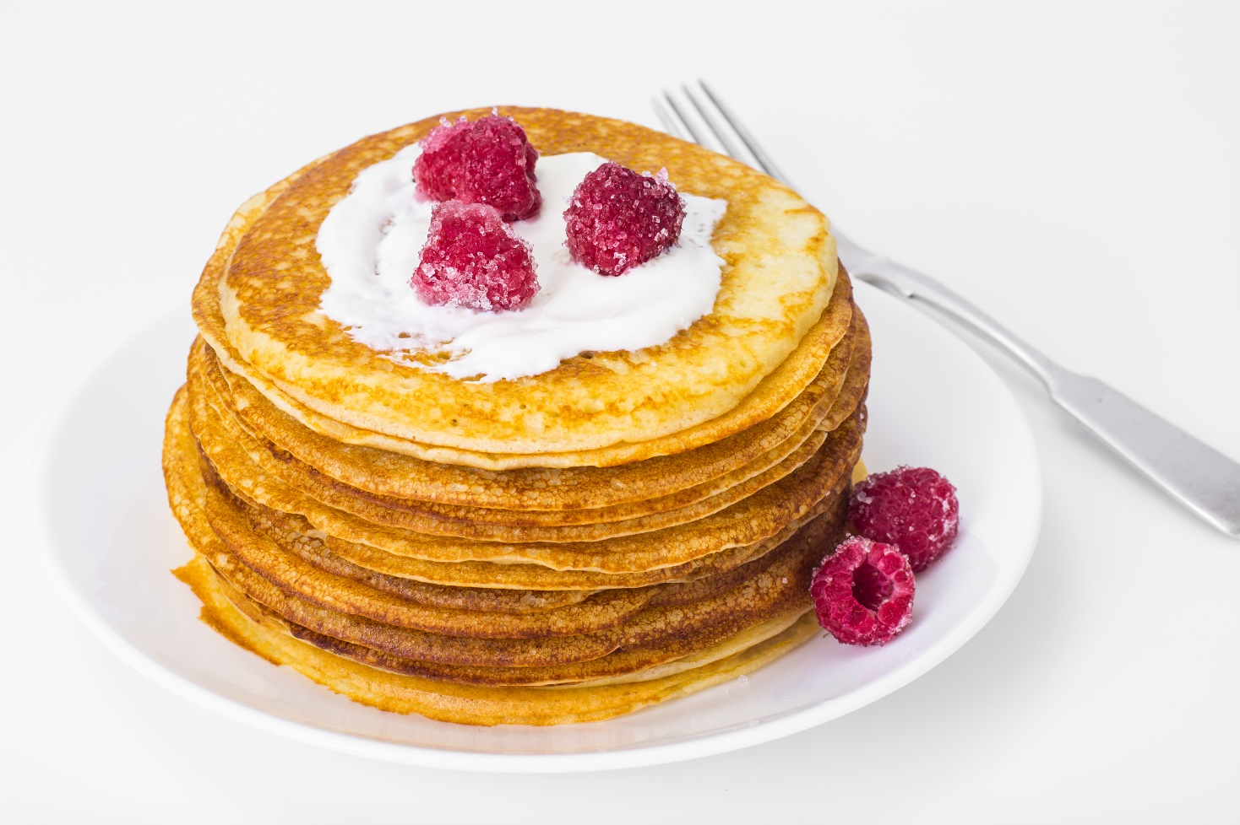
Bli en matredder!
Meieriprodukter holder ofte flere uker etter datomerkingen
Kan brukes til pannekaker, vafler eller bakst
Egg har en holdbarhet på to til tre måneder
Hvis de lagres i kjøleskap med den spisseste delen ned
Legg egget i et glass med vann
Notes:
Meieriprodukter holder ofte flere uker etter datomerkingen og det kan fint brukes i pannekaker, vafler eller bakst.
Egg har en holdbarhet på minst to til tre måneder etter datomerkingen. Hvis man lagrer eggene i kjøleskap med den spisseste delen ned så vil de også holde seg lengre (dette gjør de vanligvis i kartongene de kommer i). Hvis du er usikker på om eggene har blitt dårlige kan de legges i et glass med vann, og hvis det flyter opp kan det være et tegn på at de har blitt dårlig. Men for å være helt sikker bør man åpne egget og lukte om det har blitt dårlig. Hvis et egg har blitt dårlig så lukter man det fort! (Amundsen, 2016).

Slide 60
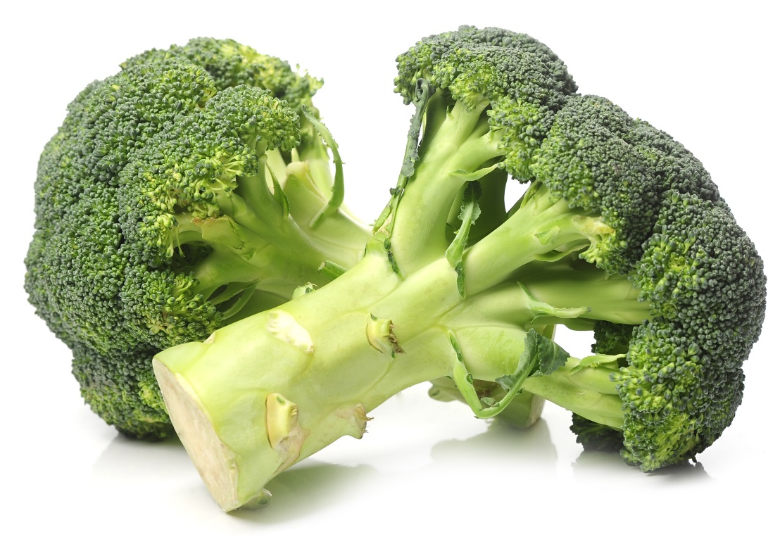
Bli en matredder!
Bruk hele brokkolien, inkludert stilken
Slappe grønnsaker og salat blir sprø etter et kaldt vannbad
Mat med mugg bør kastes (brød, kjøtt, fisk, pålegg, frukt, bær)
Mugg på hard ost og grønnsaker kan skjæres bort (minst én cm rundt muggen)
Brød som ikke skal spises de nærmeste dagene bør fryses
Tørt brød kan brukes til toast, ristet brød eller krutonger
Notes:
Kilde: (Amundsen, 2016)
Kilde: http://www.matportalen.no/uonskedestoffer_i_mat/tema/biologiske_gifter/hva_gjor_du_med_muggen_mat
For å unngå å kaste spiselig mat, bør man bruk hele brokkolien, også stilken! Den har en god og søt smak. For å bruke stilken skreller man av det ytterste skallet og bruker den på samme måte som resten av brokkolien.
Har grønnsakene eller salaten blitt litt e kan man putte de i et kaldt vannbad og de vil bli fine og sprø igjen. Hvis du har en litt slapp gulrot, kan du putte den i et glass med kaldt vann og etter en stund vil den ha trukket til seg vannet og blitt god som ny!
Muggen mat kan inneholde muggsoppgifter, og hovedregelen er at mat med mugg bør kastes
Unntakene er hard ost og grønnsaker som har fått små muggflekker. Her kan muggen skjerast bort, men sørg for å skjære bort rikelig rundt muggflekkene, minst 1 cm rundt muggen.
Brød som ikke skal spises de nærmeste dagene bør fryses, slik at man unngår at brødet blir muggent. Hvis brødet har blitt tørt kan brukes til toast, ristet brød eller krutonger. Hvis brødet har blitt muggent må det kastes.
Tips til aktivisering:
Spørre om noen har kastet en hel ost som har fått litt mugg på seg?
Spørre om det er noen som pleier å bruke hele brokkolien, inkludert stilken?
Spørre om det er noen som har flere tips til matvarer som kan reddes?

Slide 61
Holdbarhet
Hvordan forlenge holdbarheten?
Riktig oppbevaring
Lav temperatur i kjøleskap (2- 4 ˚C) og fryser (-18 ˚C)
Holde forseglingen intakt så lenge som mulig
Bruk bokser eller plastposer til å oppbevare åpnede pakninger
Varmebehandling – koking, steking, ovnsbaking
Hvis du steker kjøtt som går ut på dato samme dag, vil kjøttet være holdbart i noen ekstra dager dersom det oppbevares kjølig
Notes:
Hvordan forlenge holdbarheten?
Kilde: http://www.tryggmat.net/merking.html
Det er i hovedsak tre måter å forlenge holdbarheten på matvarer.
Først og fremst er det viktig med riktig oppbevaring. I kjøleskapet skal temperaturen ligge mellom 2 – 4 ˚C og i fryseren skal temperaturen ligge på -18 ˚C. Dette kan være lurt å sjekke i ny og ne, slik at maten ikke oppbevares i feil temperatur.
Holde forseglingen på matvaren så lenge som mulig og hvis man åpner forseglingen er det lurt å bruk bokser eller plastposer til å oppbevare åpnede pakninger, sånn at det ikke kommer noe luft til.
Varmebehandling er også en måte å forlenge holdbarheten, som for eksempel ved koking, steking eller ovnsbaking. Hvis du steker kjøtt som går ut på dato samme dag, vil kjøttet være holdbart i noen ekstra dager dersom det oppbevares kjølig

Slide 62
Holdbarhet
Oppsummering
Må all mat kastes etter at holdbarhetsdatoen er gått ut?
Mat som er merket med «best før» kan både selges og spises etter fastsatt dato uten risiko for helseskader
Mat som er merket med «siste forbruksdag» bør ikke spises etter fastsatt dato
Oppbevar maten riktig!
Bruk sansene!
Notes:
Må all mat kastes etter at holdbarhetsdatoen er gått ut? Nei, selvfølgelig ikke. Men det som er viktig å huske på er at mat som er merket med «best før» kan både selges og spises etter fastsatt dato, mens mat som er merket med «siste forbruksdag» ikke bør spises etter fastsatt dato.
Hvis maten skal være holdbar så lenge som mulig er det viktig å oppbevare maten riktig
Og helt til slutt: ikke glem å bruk sansene!

Slide 63
Aktivitet – «sunnifisere» matretter
Pizza
Ferdig lys pizzabunn
Creme fraiche
Ost
Pepperoni
Bacon
Hamburger
Lyse hamburgerbrød
Kjøttdeig
Aioli
Cheddar
Spagetti med kjøttsaus
Spagetti
Kjøttdeig
Tomatsaus på glass
Notes:
Dette er en aktivitet hvor vi skal sunnifisere matretter. Her er det tre oppskrifter: pizza, hamburger og spagetti med kjøttsaus. Dere skal gjøre disse rettene sunnere ved å bytte ut ingredienser, tilføre nye ingredienser eller fjerne ingredienser.
Tips til kursholder:
Ungdommene får 5-10 minutters tenketid- avhengig av hvor god tid dere har
For eksempel pizza:
ferdig lys pizzabunn erstattes med grov pizzabunn
creme fraiche erstattes med lett creme fraiche eller tomatsaus
Ost erstattes med lettere ost eller mozzarella
Pepperoni kan erstattes med kokt skinke
Bacon kan sløyfes? Eller bruke kokt skinke
For eksempel hamburger:
Lyse hamburgerbrød kan erstattes med grove eller grove rundstykker
Kjøttdeig kan byttes med karbonadedeig osv….
Ha en felles gjennomgang hvor gruppene kommer med forslag til hver enkelt rett

Slide 64
Kursets innhold
Butikken
Hjemme
Matlaging
Helseeffekter

Slide 65
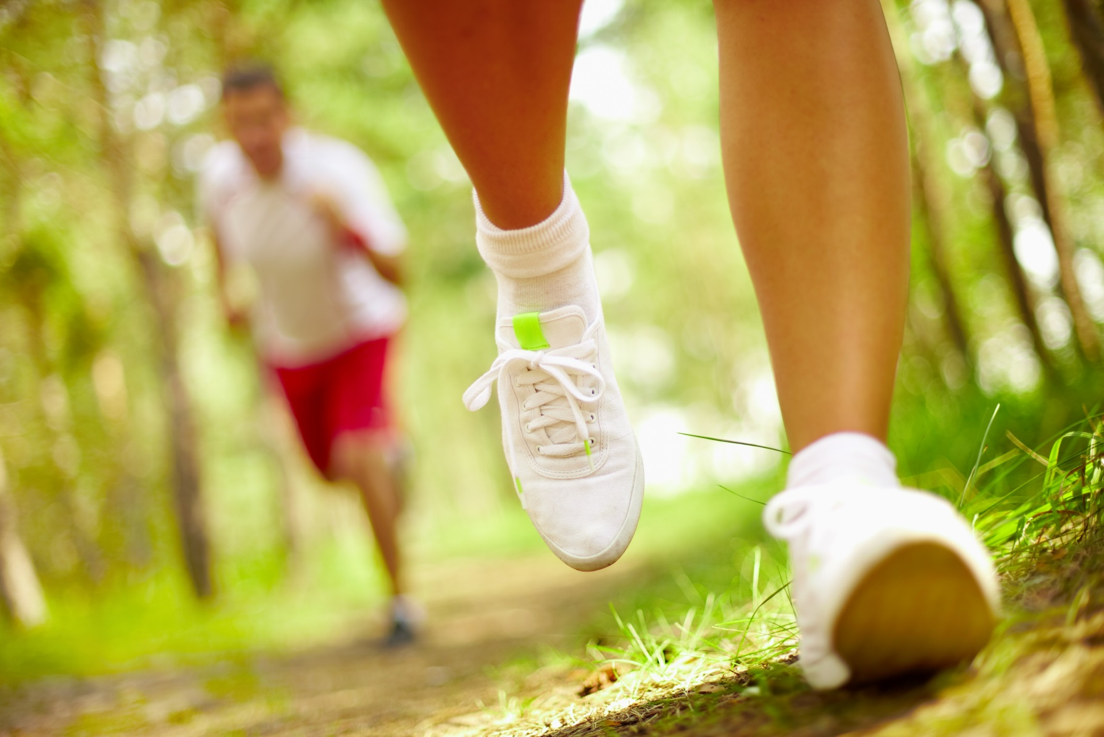
helseeffekter
Grunnleggende ernæring
Ernæringsutfordringer
Matens effekt på helsen
Notes:
Nå skal vi ta for oss temaene: grunnleggende ernæring, ernæringsutfordringer og matens effekt på helsen.
Det er viktig å ha kjennskap til litt grunnleggende ernæring, hvilke ernæringsutfordringer som er i Norge og hvilke effekter maten har på helsen vår.

Slide 66
Grunnleggende ernæring
Energigivende næringsstoffer
Fett
Protein
Karbohydrat
Kostfiber
Ikke-energigivende næringsstoffer
Vitaminer
Mineraler
Sporstoffer
Notes:
For å kunne forstå hvorfor det er så viktig med mat, trenger man også å vite hva maten består av. Vi deler næringsstoffer inn i energigivende og ikke-energigivende. De som gir oss energi trenger vi i større mengder og hver dag. Kroppen trenger å få i seg både fett, protein og karbohydrater for å fungere slik den skal i visse mengder. Kosten bør bestå av 45-60 % karbohydrater, 25-40 % fett og 10-20 % protein. Alle er like viktige og hører til i et variert kosthold.
De ikke-energigivende næringsstoffene er vitaminer, mineraler og sporstoffer som kroppen trenger i mindre mengder enn de energigivende næringsstoffene, men som er veldig viktige å få i seg for at kroppen skal fungere optimalt.
Tips til aktivisering:
Spørre om noen vet hvilke næringsstoffer som går innunder energigivende og ikke-energigivende

Slide 67
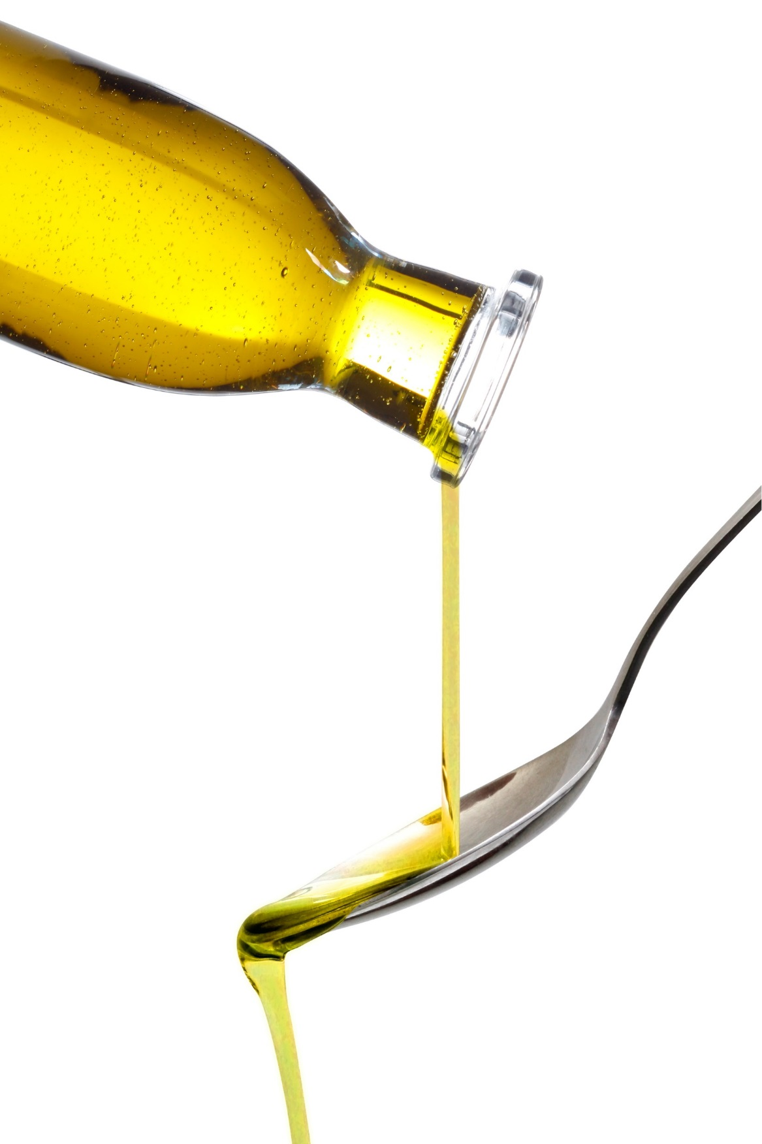
Fett
Deles inn i:
Mettet fett
Kjøtt, meieriprodukter, kokosfett, palmeolje
Enumettet fett
Rapsolje, olivenolje, svinekjøtt
Flerumettet fett
Fisk og sjømat, tran, planteoljer, kornprodukter
Notes:
Vi skiller mellom to ulike type fett: mettet fett og umettet fett
Mettet fett er det fettet vi bør spise mindre av og det finner vi i blant annet kjøtt, meieriprodukter, kokosfett og palmeolje. Palmeolje er en type olje som ikke bare inneholder mye mettet fett, men har også skadende effekt på miljøet (Regnskogfondet, u.å.).
Umettet fett deler vi igjen inn i det som kalles enumettet fett og flerumettet fett.
Enumettet fett finnes i rapsolje, olivenolje og svinekjøtt, mens flerumettet fett finnes i fisk og sjømat, tran, planteoljer og kornprodukter.
Man bør prøve å velge umettet fett fremfor mettet fett.

Slide 68
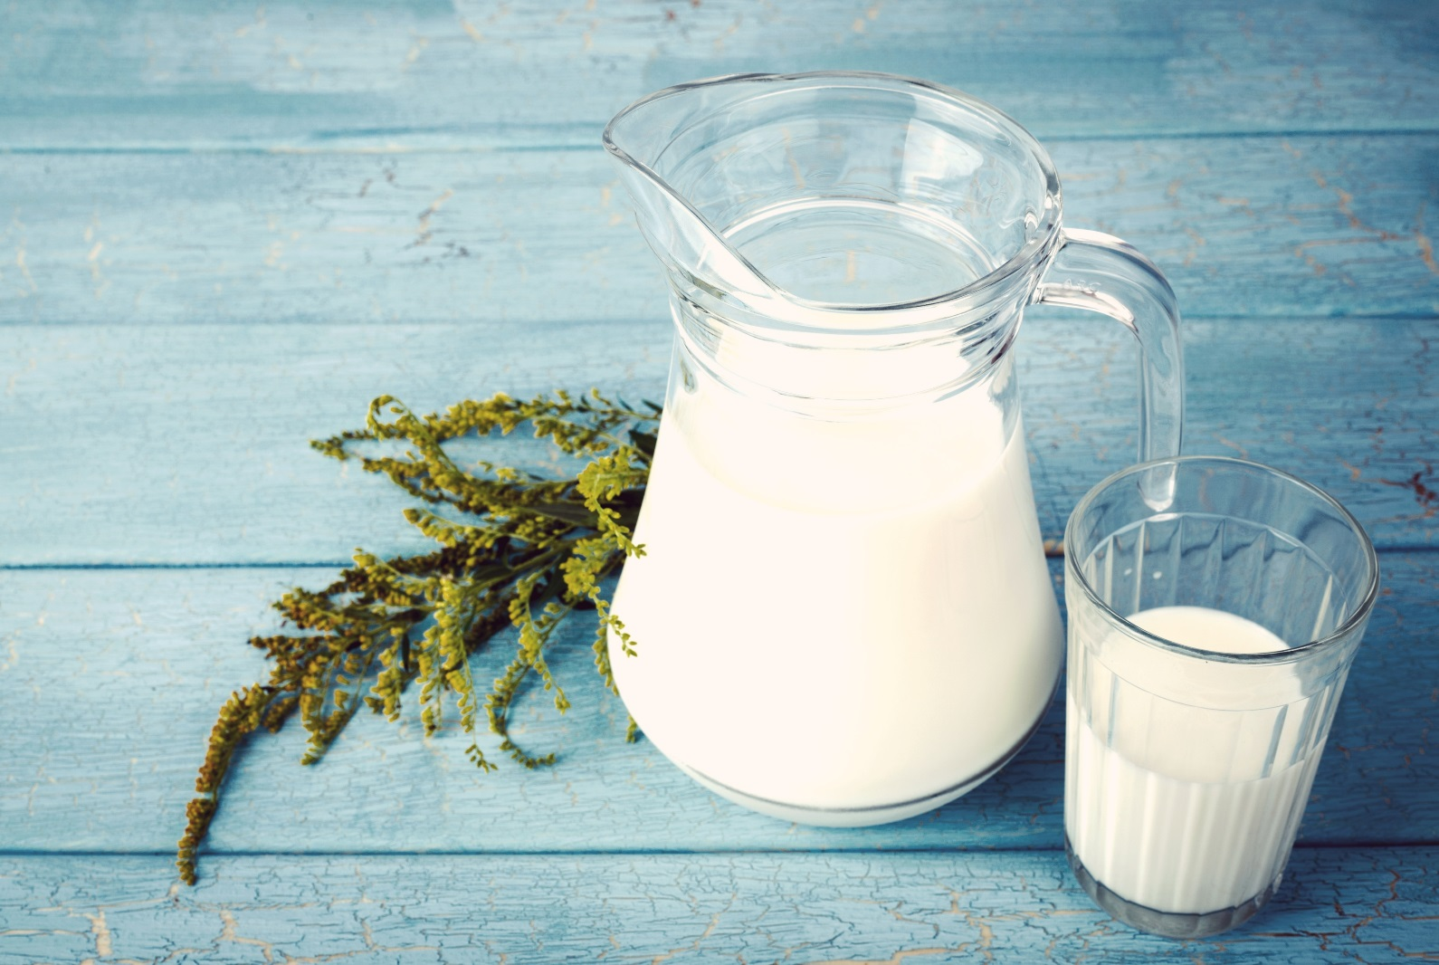
Proteiner
Proteiner består av 20 aminosyrer, hvorav 9 er essensielle
Kombinere ulike typer protein for å få god proteinkvalitet
Melk og korn
Korn og belgvekster
Funksjon: oppbygging og vedlikehold av muskler, celler og vev
Kilder: kjøtt, fisk, egg, melkeprodukter, korn og belgfrukter
Sjeldent med for lavt proteininntak i Norge
Notes:
Protein er kroppens byggeklosser og består av aminosyrer.
Det er 20 vanlige aminosyrer, hvor 9 av disse er essensielle. Dette betyr at vi er nødt til å få i oss disse 9 via kosten fordi kroppen ikke lager disse selv. De 11 andre aminosyrene kan kroppen i større eller mindre grad lage selv.
Ulike type matvarer inneholder ulike type aminosyrer. Animalske matvarer inneholder alltid de 9 essensielle aminosyrene, men skal man få i seg alle de 9 essensielle aminosyrene fra vegetabilske matvarer kan man for eksempel spise korn og belgvekster sammen. Da vil proteinkvaliteten bli god.
Det går også an å kombinere vegetabilske og animalske matvarer, som melk og korn for å få i seg protein av god kvalitet.
Man må daglig få i seg nok protein, fordi protein er viktig for oppbygging og vedlikehold av muskler og andre celler og vev i kroppen.
De største kildene til protein er kjøtt, fisk, egg, melkeprodukter, korn og belgvekster
Men selv om man trenger daglig tilførsel av protein er det sjeldent med et for lavt proteininntak i Norge i dag. Ofte gjelder dette kun eldre eller andre som har et for lavt inntak av mat.

Slide 69
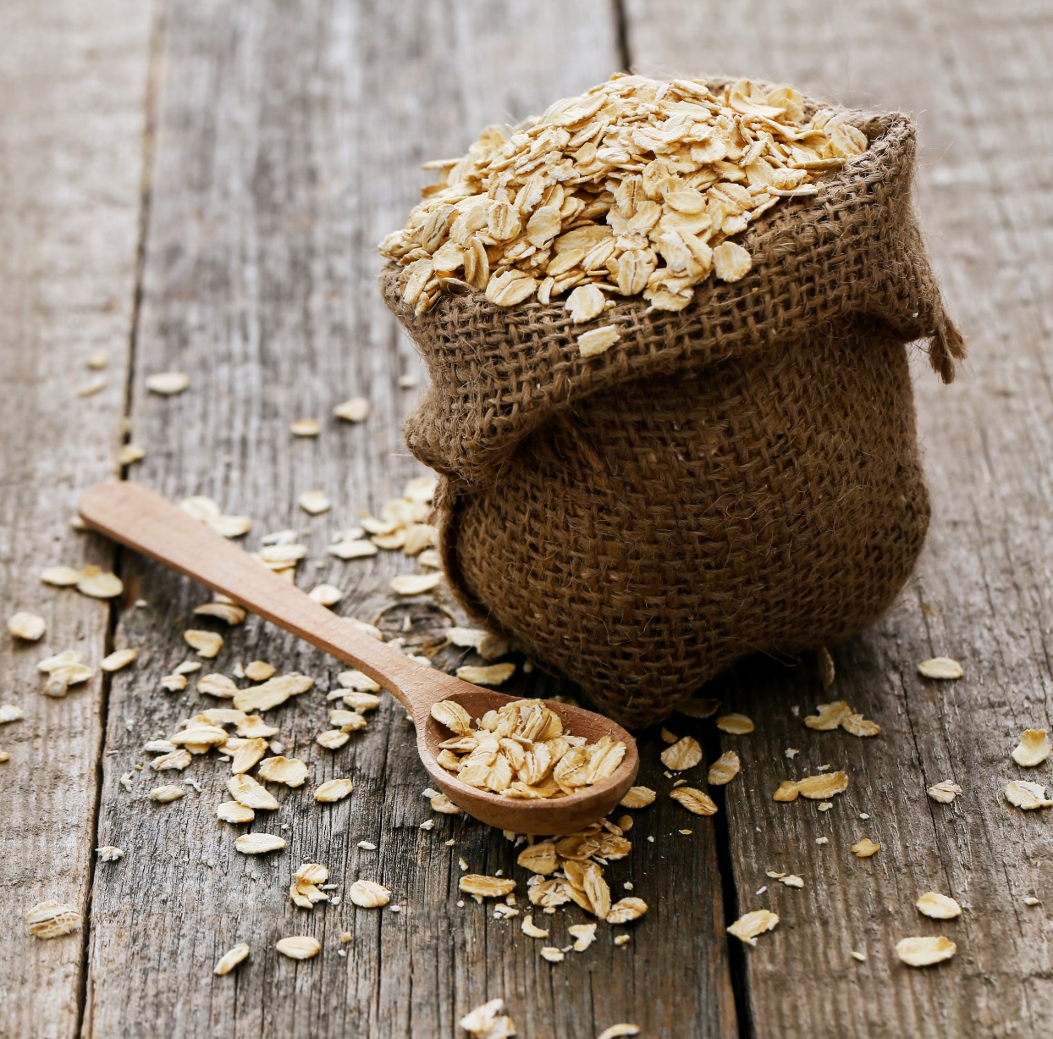
Karbohydrater
Karbohydrat
Kilde: finnes hovedsakelig i planter
Kostfiber
Kilde: grove kornprodukter er den viktigste kilden til kostfiber
Tilsatt sukker
Kilde: brus, godteri og snacks
Viktig å skille mellom naturlig sukkerinnhold og tilsatt raffinert sukker
Tilsatt raffinert sukker inneholder ingen andre næringsstoffer
Naturlig sukker i matvarer kommer sammen med andre næringsstoffer
Notes:
Karbohydrater finnes hovedsakelig i planter, men det finnes også små mengder i melk og i kjøtt.
Kostfiber en type karbohydrat og den aller viktigste kilden til kostfiber er grove kornprodukter. Kostfiber bør vi spise mer av, og derfor bør vi velge kornprodukter som er grove sånn at vi får i oss mer fiber. Da kan vi for eksempel velge et brød som er grovt eller ekstra grovt på Brødskalaen.
Tilsatt sukker er også en type karbohydrat og dette finnes i blant annet brus, godteri og snacks. Tilsatt sukker en kun energi og inneholder ingen andre næringsstoffer, dermed bør man spise mindre sukker. I Norge i dag for de fleste i seg for mye tilsatt sukker, spesielt ungdommer.
Det er viktig å skille mellom det som kalles «naturlig sukkerinnhold» og «tilsatt sukker». Naturlig sukker kan være laktose i melk eller fruktose i frukt. Tilsatt raffinert sukker inneholder ingen andre næringsstoffer, mens naturlig sukker kommer sammen med andre næringsstoffer.

Slide 70
vitaminer
Deles inn i:
Fettløselige vitaminer (A, D, E, K)
Overskudd lagres i fettvev, kan gi forgiftning ved for store mengder (A, D)
Vannløselige vitaminer (B, C)
Lite lager eller overskudd skilles ut, forgiftning er usannsynlig
Notes:
Vitaminer deles inn i fettløselige vitaminer som A, D, E og K og vannløselige vitaminer som B og C.
Overskuddet av fettløselige vitaminer lagres i fettvev og kan gi forgiftning ved for store mengder (spesielt hvis man får i seg for mye vitamin A og D).
De vannløselige vitaminene lagres i liten grad i kroppen og overskuddet skilles ut i urinen og forgiftning av disse vitaminene er derfor veldig usannsynlig.

Slide 71
vitaminer
Vitamin | Kilder | Funksjoner
Vitamin A | Leverpostei, smør, beriket margarin og grønnsaker | Vekst, bendannelse, bedre mørkesyn
Vitamin B | Korn og animalske produkter (kjøtt, fisk, egg, melk) | Nedbrytning av makronæringsstoffer, optimal hudfunksjon
Vitamin C | Frukt, grønnsaker og poteter | Antioksidant, immunforsvar, jernopptak
Vitamin D | Sollys, fisk, sjømat, egg, beriket smør, margarin og ekstra lettmelk | Bendannelse
Vitamin E | Olje, egg og grønnsaker | Antioksidant, immunforsvar
Vitamin K | Grønne bladgrønnsaker, leverpostei og innmat | Blodkoagulering, øker kalsiumopptak, dannelse av benvev
Notes:
Her ser vi en tabell som viser alle vitaminene kroppen trenger, i hvilke matvarer vi finner disse vitaminene og hvilke funksjoner de har i kroppen.
Et eksempel som kan trekkes frem er vitamin D, som vi ofte får i oss for lite av i Norge. Vitamin D kan vi få i oss på to måter: enten via sola eller via fisk og sjømat. I og med at det ikke er så mye sol i Norge året rundt, trenger vi å få det i oss gjennom kosten.
Vitamin A er et fettløselig vitamin som finnes i leverpostei, smør, beriket margarin og grønnsaker og er viktig for vekst, bendannelse og bedre mørkesyn
Vitamin B er et vannløselig vitamin som finnes i korn og animalske produkter som kjøtt, fisk, egg og melk. Vitamin B bidrar til nedbrytning av makronæringsstoffer (fett, protein og karbohydrater) og er viktig for optimal hudfunksjon
Vitamin C finnes i frukt, grønnsaker og poteter, og er en antioksidant som bidrar til å opprettholde immunforsvaret og øke opptaket av jern.
Vitamin E finnes i blant annet olje, egg og grønnsaker. Vitamin E er i likhet med vitamin C en antioksidant, som virker beskyttende på kroppen.
Vitamin K finnes i grønne bladgrønnsaker, leverpostei og innmat og koagulerer blodet i kroppen (som vil si at blodet går fra flytende til fast form og dermed stanser blødninger), øker kalsiumopptaket og er viktig ved dannelse av benvev.

Slide 72
Mineraler og sporstoffer
Mineral/sporstoff | Kilder | Funksjoner
Kalsium | Melk og meieriprodukter, egg, korn, grønnsaker | Styrker skjelettet, muskelsammentrekning, blodkoagulering
Jern | Korn, rødt kjøtt, leverpostei, fisk, egg | Transporterer oksygen i blodet, vekst
Jod | Fisk, særlig mager fisk (torsk, sei, makrell) og meieriprodukter | Hormonproduksjon, normal vekst og utvikling i sentralnervesystemet
Notes:
I denne tabellen ser vi tre ulike mineraler/sporstoff, kilder til disse og funksjoner de har i kroppen. Disse stoffene trenger vi kun i ørsmå mengder, men er likevel viktige for at kroppen skal fungere.
Kalsium er et mineral som skjelettet vårt er bygd opp av og det finner vi i melk og meieriprodukter, egg, korn og grønnsaker. Kalsium styrker skjelettet, er viktig for at musklene skal klare å trekke seg sammen og for blodkoagulering.
Jern er et sporstoff, som vil si at vi trenger enda mindre mengder enn mineraler, men det er fortsatt viktig. Jern finnes i korn, rødt kjøtt, leverpostei, fisk og egg. De viktigste funksjonene jern har i kroppen er å transportere oksygen i blodet og sørge for normal vekst.
Jod er også er sporstoff som finnes i meieriprodukter og fisk, særlig mager fisk som torsk, sei og makrell. Jod er viktig å få i seg slik at hormonproduksjonen er som den skal. I tillegg er jod viktig for normal vekst og utvikling i sentralnervesystemet (Bere & Øverby, 2011).

Slide 73
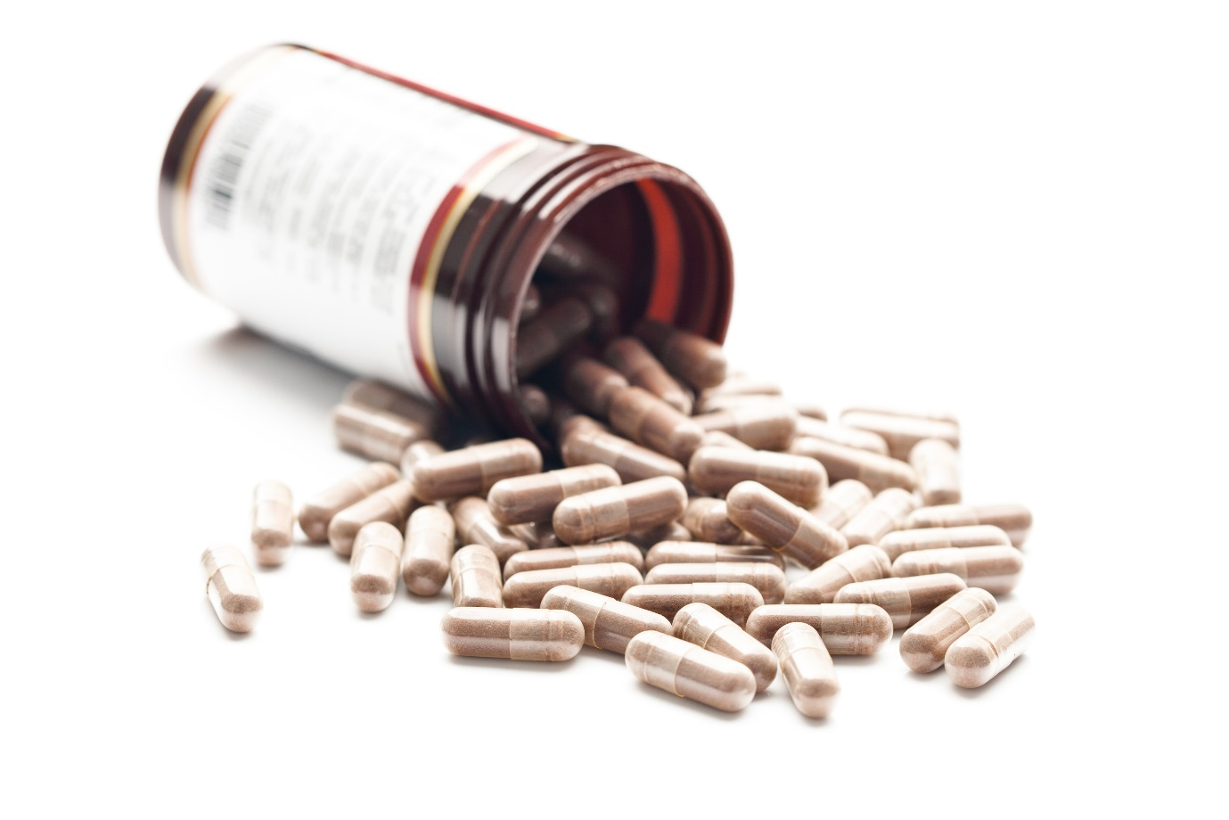
Kosttilskudd
Vitaminer og mineraler – jo mer, jo bedre?
Kosttilskudd? Ikke nødvendig!
Hvis du er i tvil, ta en blodprøve hos legen
For mye vannløselige vitaminer → skilles ut i urinen (dyr urin)
For mye fettløselige vitaminer → lagres i kroppen og kan gi forgiftninger
Eneste anbefalte kosttilskuddet er TRAN
Huskeregel: alle måneder med bokstaven R i seg
Januar, februar, mars, april, mai, juni, juli, august, september, oktober, november, desember
Notes:
Er det slik at jo mer vitaminer og mineraler, jo bedre? Nei!
Hvis du har et variert kosthold og ingen sykdommer eller mangler, er det ikke nødvendig å ta kosttilskudd (med mindre du har fått påvist hos legen at du har mangel på noe).
Hvis kroppen får mer vitaminer enn den trenger vil den enten kvitte seg med overskuddet ved å tisse det ut (som betyr at du får unødvendig dyr urin) eller så kan du i verste fall få forgiftninger (A og D vitamin).
Det eneste kosttilskuddet vi er anbefalt å bruke er tran.
En enkel huskeregel for når man trenger tran er alle månedene med bokstaven R i seg, fordi disse månedene har mindre sol og dermed mindre vitamin D.

Slide 74
ernæringsutfordringer
Øke inntaket av:
Fisk
Frukt, bær og grønnsaker
Grove kornprodukter/fullkorn
Vitamin D
Folat
Jod
Redusere inntaket av:
Rødt kjøtt og fete kjøttprodukter
Tilsatt sukker
Mettet fett
Salt
Utviklingen i norsk kosthold 2017
Notes:
Kostholdet i den norske befolkningen er i stor grad i tråd med kostrådene, men det er noen konkrete utfordringer som man bør prøve å forbedre, for at helsen i hele befolkningen skal bli enda bedre.
Det er ønskelig å øke inntaket av fisk, frukt, bær og grønnsaker, grove kornprodukter, vitamin D, folat og jod.
I tillegg bør man redusere inntaket av rødt kjøtt og fete kjøttprodukter og heller velge magrere produkter. Man bør spise mindre sukker, mindre mettet fett og mindre salt (Helsedirektoratet, 2017).

Slide 75
Matens effekt på helsen
Et kosthold i tråd med helsedirektoratets kostråd kan forebygge:
Høyt blodtrykk
Hjerte- og karsykdommer (blodpropp, hjerneslag, hjerteinfarkt)
Overvekt og fedme
Diabetes type 2
Noen former for kreft
Benskjørhet
Tannråte
Notes:
Hvis man følger helsedirektoratets kostråd kan dette bidra til å forebygge:
Blodtrykk, hjerte- og karsykdommer (blodpropp, hjerneslag og hjerteinfarkt)
Overvekt og fedme
Diabetes type 2
Noen former for kreft
Benskjørhet
Tannråte
Noen av disse nevnt over er ikke sykdommer i seg selv, men tilstander som øker risiko for å utvikle sykdom
Det er ikke nødvendigvis sånn at disse sykdommene er så relevant for dere ungdommer her og nå, men det er lurt å legg et godt grunnlag tidlig, slik at man reduserer risikoen for å utvikle disse livsstilssykdommene.
De vanene man lager seg i de tidligere årene blir som oftest med oss resten av livet (Helsedirektoratet, 2017).

Slide 76
Matens effekt på helsen
Jo høyere klassetrinn, desto færre spiser frokost
Metthetsfølelse
Stabilt blodsukker
Holde konsentrasjonen oppe → bedre læring
Legge et godt grunnlag
Fremtidige barn?
Notes:
Ikke bare er det viktig å spise mat i tråd med kostrådene for å unngå sykdom, men det er også viktig å spise mat jevnlig for å fungere i hverdagen.
Her er en figur som viser hvor mange i 6. klasse som spiser frokost 4 ganger eller flere i uken i motsetning til videregående elever i 1. klasse. Blant 6. klassinger er det ca. 90 % som spiser frokost, mens blant 1. VGS-elever er det rett over 70 % som spiser frokost. Dette viser at inntak av frokost avtar med økende klassetrinn.
Det å spise frokost og måltider jevnt i løpet av dagen bidrar til at man føler seg mett, at blodsukkeret holder seg stabilt gjennom lang dag og ikke minst at man klarer å holde konsentrasjonen oppe – som kan bidra til at man lærer bedre.
Ved å ha et variert kosthold, vil man legge et godt grunnlag for helsen resten av livet og kan til og med være avgjørende for hvordan helsen til ditt fremtidige barn blir (Helsedirektoratet, 2015).

Slide 77
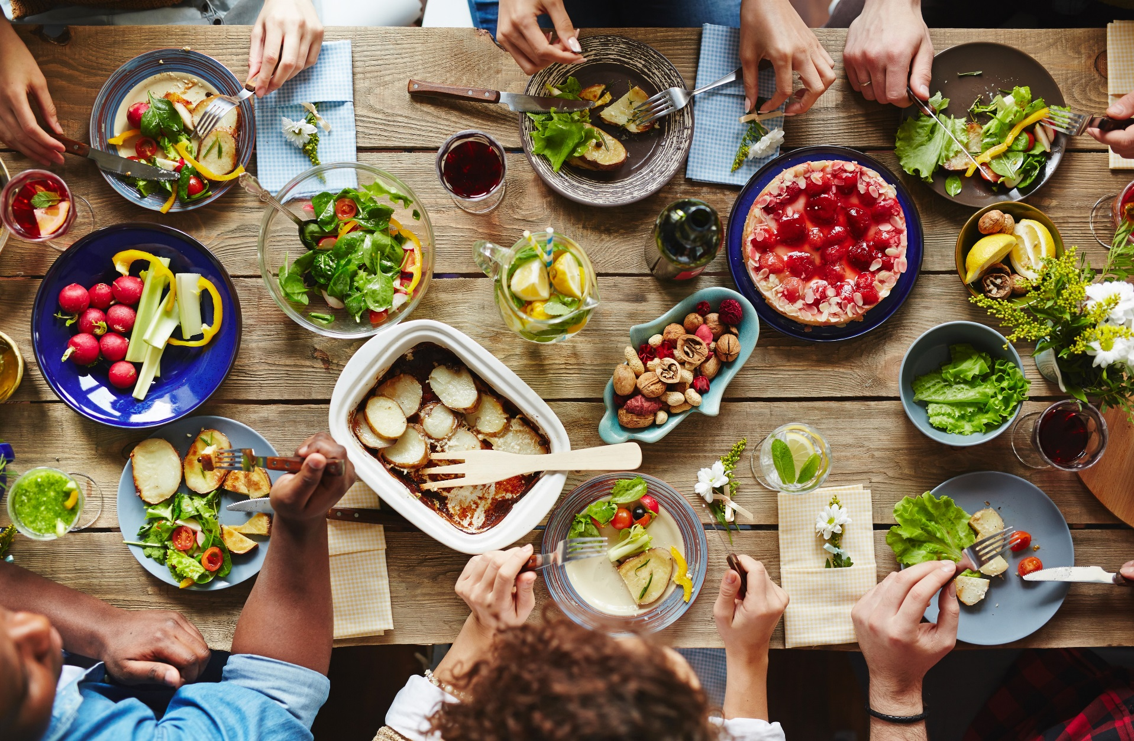
Matens effekt på helsen
Mat er mer enn bare næringsstoffer
Spising er mer enn bare å bli mett
Mat bør smake godt
Mat bør bidra til velvære og glede
Mat hører til i sosiale lag
Mat skal være gøy!
Notes:
Mange ungdommer stresser mye med mat.
Noen tenker bare på kalorier, fett, proteiner, karbohydrater, sukker, vekt osv.
Men det er viktig å huske på at mat er mer enn bare næringsstoffer og spising mer enn bare å bli mett!
Mat bør smake godt og det bør også bidra til velvære og glede.
Mat hører også til i sosiale lag (som bursdag og fest) og det kan være en idé å lage mat med andre for å gjøre det enda morsommere.
Det er viktig at man spiser sunt, men det er minst like viktig at man har et sunt forhold til maten man spiser.

Slide 78
Kahoot
Gå inn på www.kahoot.it
Oppsummering fra kurset
Gjør ditt beste!
https://play.kahoot.it/#/?quizId=1fdf15fc-a274-478f-b78c-9cb39e17bf8d
Notes:
Dette er en online-quiz. Den krever internettilgang og at alle deltakere har lap-top eller mobil med internett de kan spille fra. Denne kan sløyfes.

Slide 79
Takk for i dag
Følg Dig In på Instagram @diginkurs
Oppskrifter
Matlagingsfilmer
Inspirasjon og tips

Slide 80
Kurset er utviklet av ernæringsstudenter ved Universitetet i Agder i 2018
Kurset er utviklet på vegne av Norske Kvinners Sanitetsforening
Kurset er finansiert av Gjensidigestiftelsen

Slide 81
Evalueringsskjema
Svar på et kort spørreskjema
Du kan bidra til å forbedre kurset
Svar ærlig og kom gjerne med tips!
Følg linken og trykk på «deltaker» eller «kursholder»
www.uia.no/digin

Slide 82
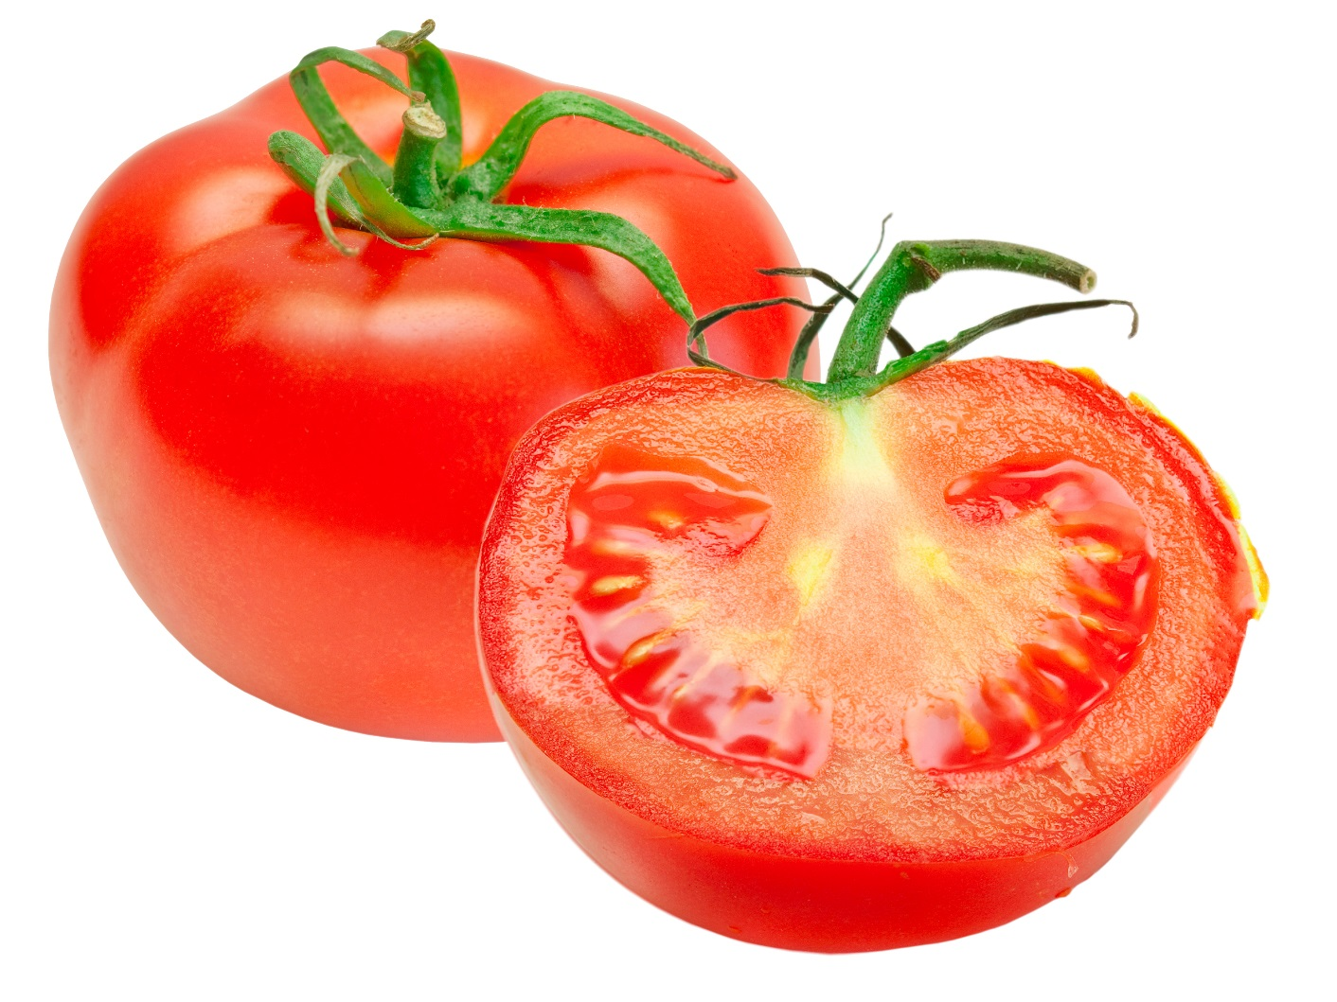
Aktivitet – Bruksområder
Ta for dere hver enkelt matvare og kom med forslag til bruksområder
Ett poeng for hvert forslag
Kan være både frokost, lunsj og middag
Basismatvarer
Havregryn
Mais
Tomat
Eksempel fullkornstortilla: taco, wrap, tortillapizza, lasagne, tortillachips
Notes:
Her er en ekstra aktivitet hvis dere får tid. Nå skal dere ta for dere en og en matvare og komme med forslag til bruksområder. Hvert forslag gir ett poeng og bruksområdene kan være både frokost, lunsj og middag. For eksempel kan fullkornstortilla brukes til taco, wrap, tortillapizza, erstatte lasagneplatene eller stekes og brukes som tortillachips.
Tips til kursholder:
Elevene får 5-10 minutters tenketid. Etterpå går dere igjennom noen få forslag fra noen grupper, eller ett forslag fra hver gruppe. Husk å få forslag til alle de tre basismatvarene. Deretter sier du «rekk opp hånda alle gruppene som har (for eksempel) 5 eller flere forslag til bruksområder, 8 eller flere forslag», og så videre frem til dere har funnet gruppen med flest forslag. Du kan velge å be dem rekke opp hånda for antall forslag til hver matvare, om du ønsker.

Slide 83
Aktivitet – forslag
Havregryn havregrøt, havremel, havrelapper, vafler, bakst
Mais taco, salat, gryterett, suppe, wrap, omelett, pizza, nachos
Tomat taco, salat, gryterett, suppe, wrap, omelett, pizza, pålegg

Slide 84
Kilder
Illustrasjoner fra: www.colourbox.com
«Siste forbruksdag» bilde: https://www.norengros.no/etikett-universal-26x12-hvit-mikrena-labels
«Tine melk» bilde: http://www.convenience.no/endrer-merking-best-darlig/
«Kjøttpølse merking» bilde: https://www.mattilsynet.no/mat_og_vann/merking_av_mat/generelle_krav_til_merking_av_mat/nye_regler_for_merking.11940
«Nøkkelhullet» bilde: https://helsenorge.no/kosthold-og-ernaring/nokkelhullet/hva-er-nokkelhullet
«Fairtrade» bilde: http://www.fairtrade.no/
«Brødskalaen» bilde: https://naturbakst.no/produkter/
«Nyt Norge» bilde: https://no.wikipedia.org/wiki/Nyt_Norge
«Kolonial kylling» bilde: https://kolonial.no/produkter/27011-kyllingfilet-fersk-naturell/
«Bruk sansene» bilde: https://www.q-meieriene.no/Matsvinn
«Makrell i tomat» bilde: https://www.google.no/search?q=makrell+i+tomat&source=lnms&tbm=isch&sa=X&ved=0ahUKEwi8joih47TaAhURL1AKHVRwDrMQ_AUICigB&biw=1366&bih=662#imgrc=asY9SiHx-wmMdM:

